Slide 1
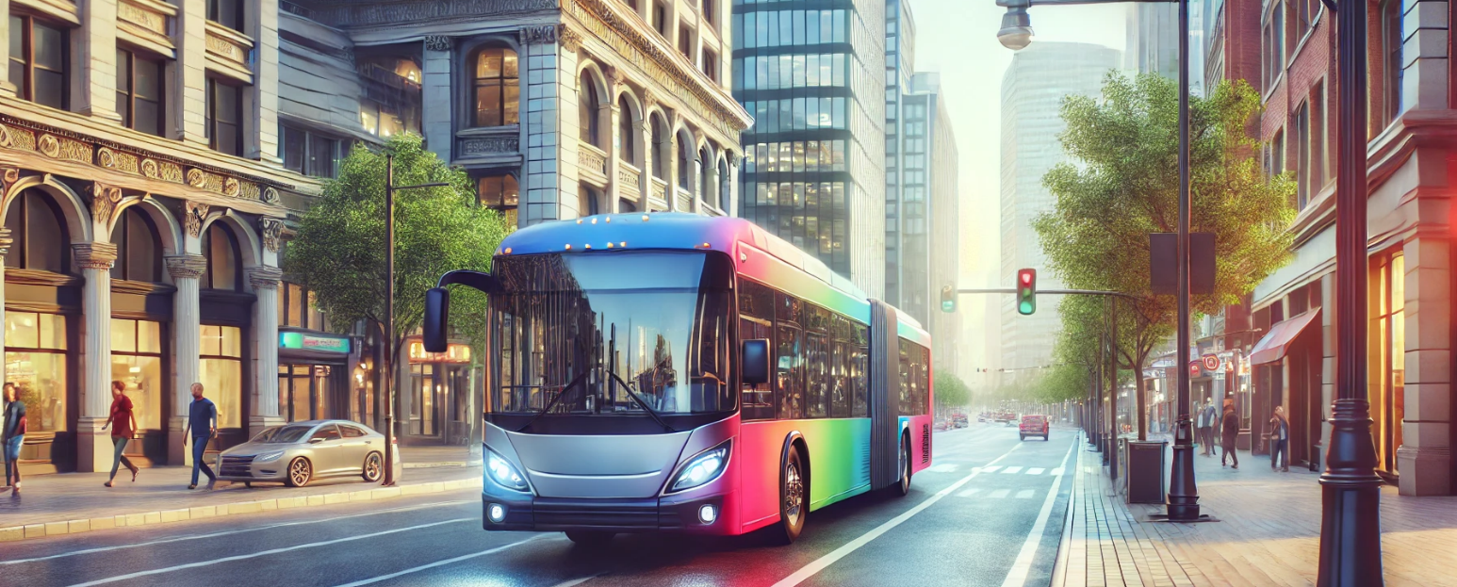
ΜΕΛΕΤΗ ΑΣΤΙΚΩΝ ΣΥΓΚΟΙΝΩΝΙΩΝ ΒΟΛΟΥ
Πανεπιστήμιο Θεσαλλίας- Τμήμα Πολιτικών Μηχανικών
Μάθημα: Συστήματα Αστικών Συγκοινωνιών
Βαϊνάς Δημήτριος, Γιαλούρης Δημήτριος, Γκουγκουλής Παύλος, Κάλλης Κυριαζής-Δημήτριος

Slide 2
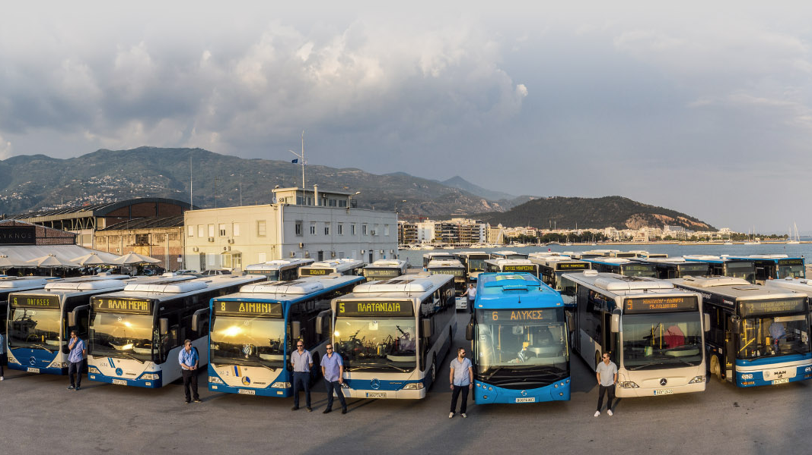
ΕΙΣΑΓΩΓΗ

Slide 3
ΕΙΣΑΓΩΓΗ
Οι αστικές συγκοινωνίες του Βόλου αποτελούν βασικό κομμάτι της ζωής της πόλης, εξυπηρετώντας τον αστικό ιστό, τα προάστια και κοντινές περιοχές. Προσφέρουν μια προσιτή και αξιόπιστη επιλογή, μειώνοντας την κυκλοφοριακή συμφόρηση και την ρύπανση. Η εργασία εστιάζει στην αποτύπωση της κατάστασης και την αξιολόγηση της ποιότητας των υπηρεσιών. Τα ευρήματα στοχεύουν στη βελτίωση του δικτύου μεταφορών, ώστε να γίνει πιο φιλικό, αποδοτικό και βιώσιμο για κατοίκους και επισκέπτες.

Slide 4

ΜΕΘΟΔΟΛΟΓΙΑ

Slide 5
ΜΕΘΟΔΟΛΟΓΙΑ
Η μελέτη χωρίστηκε σε δύο μέρη με σκοπό την αποτύπωση διαφορετικών πτυχών στη λειτουργία του δικτύου αστικών συγκοινωνιών:
Στο πρώτο μέρος, μελετήθηκε η στάση "Παύλου Μελά", μία από τις κεντρικές της πόλης. Εξετάστηκαν η επιβατική κίνηση, η συχνότητα δρομολογίων και η πληρότητα λεωφορείων, με στόχο την κατανόηση της ζήτησης και τη συλλογή δεδομένων για τη λειτουργία του δικτύου σε περιοχή υψηλής κυκλοφορίας.
Στο δεύτερο μέρος, η μελέτη αφορούσε τη γραμμή 2, από την αφετηρία έως το τέρμα. Αναλύθηκαν η επιβατική κίνηση κατά μήκος της διαδρομής, η ακρίβεια των δρομολογίων και η συχνότητα των στάσεων.
Παράλληλα, συλλέχθηκαν δεδομένα μέσω ερωτηματολογίων σε στάση και λεωφορείο. Εξετάστηκαν η εμπειρία των επιβατών, οι απόψεις τους για τη συχνότητα και την ακρίβεια των δρομολογίων, την άνεση και την ασφάλεια κατά τη μετακίνηση κ.α.

Slide 6
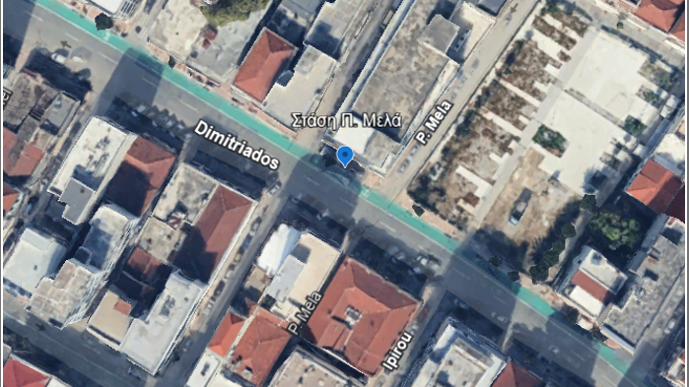
ΠΕΡΙΟΧΗ ΜΕΛΕΤΗΣ

Slide 7
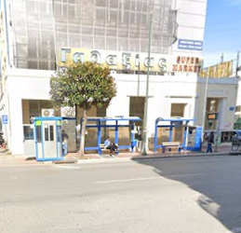
ΠΕΡΙΟΧΗ ΜΕΛΕΤΗΣ(1)
Στάση Παύλου Μελά:
Η υπό μελέτη στάση με αριθμό στάσης 033 βρίσκεται ανάμεσα στις οδούς Π. Μελά και Κουταρέλια επί της οδού Δημητριάδος μπροστά από το supermarket Γαλαξίας και εξυπηρετεί τα δρομολόγια των γραμμών 1,2,3,4,5,7,9,11,15 και 49.(https://earth.google.com/web/data=MkEKPwo9CiExc0EyM3FZa2xPOFZ3dWJYMV9qRFJNTjhkX3MxWU81MUgSFgoUMDNCRDI0N0JFMjM0ODREQkRBNEYgAUICCABKCAigqcXYBxAB)

Slide 8
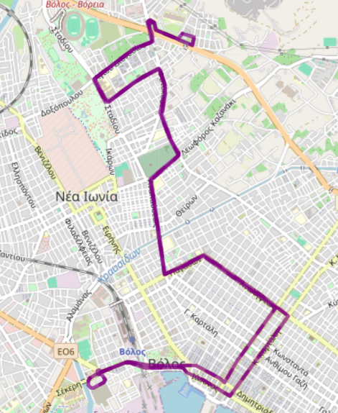
ΠΕΡΙΟΧΗ ΜΕΛΕΤΗΣ(2)
Διαδρομή γραμμής 2 ¨Κ.Αφετηρία-Αμπελόκηποι¨
Η μελέτη εστιάζει στη γραμμή 2 του Αστικού ΚΤΕΛ Βόλου, η οποία εκτελεί μία από τις μεγαλύτερες διαδρομές και εξυπηρετεί πλήθος επιβατών καθημερινά. Συνδέει το κέντρο της πόλης με το Πανεπιστήμιο Θεσσαλίας (Γεωπονίας και Ιχθυολογίας) και το 1ο ΕΠΑΛ Ν. Ιωνίας. Η διαδρομή περνά από περιοχές όπως τα Παλαιά, το κέντρο της πόλης (οδούς Ιάσων, Κ. Καρτάλη και Αναλήψεως), Επτά Πλατάνια, Μουρτζούκο και Ν. Ιωνία, με τερματισμό στο Φυτόκο. Η επιστροφή ακολουθεί την ίδια διαδρομή, με διαφορετική πορεία στο κέντρο μέσω των οδών Ελ. Βενιζέλου και Δημητριάδος.

Slide 9

ΔΕΙΓΜΑΤΟΛΗΨΙΑ

Slide 10
ΔΕΙΓΜΑΤΟΛΗΨΙΑ(1)
Η δειγματοληψία πραγματοποιήθηκε την Τετάρτη 30/10/2024, από τις 7:30 έως τις 9:30, υπό ευνοϊκές καιρικές συνθήκες. Δημιουργήθηκαν δύο ομάδες των δύο ατόμων, με την πρώτη να συλλέγει δεδομένα στη στάση Παύλου Μελά και τη δεύτερη κατά μήκος της διαδρομής της γραμμής 2 από την αφετηρία μέχρι το Πανεπιστήμιο. Στη συνέχεια, περιγράφεται η συλλογή των δεδομένων για κάθε περίπτωση.

Slide 11
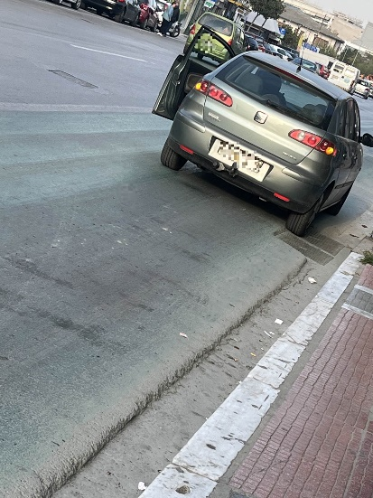
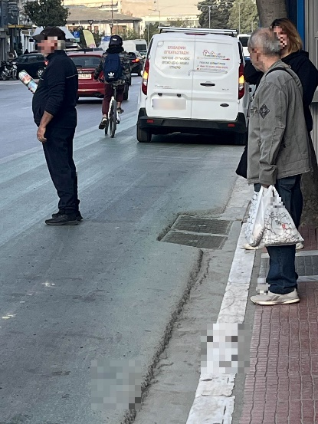
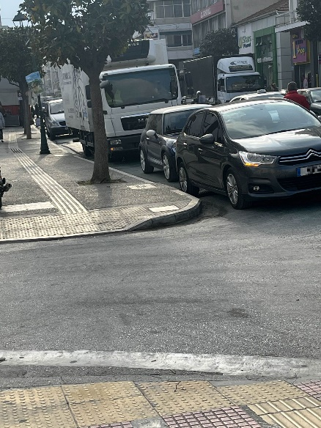
ΔΕΙΓΜΑΤΟΛΗΨΙΑ(2)
Ομάδα 1( Στάση):
Η ομάδα που ανέλαβε τη μέτρηση στη στάση ξεκίνησε στις 7:30 π.μ., καταγράφοντας τις επιβιβάσεις, αποβιβάσεις, τις χρονοαποστάσεις, τη συχνότητα των δρομολογίων και την ύπαρξη παρκαρισμένων οχημάτων. Επίσης, σημειώθηκε αν το λεωφορείο ήταν στη λεωφορειολωρίδα. Συνολικά, 44 άτομα επιβιβάστηκαν και 73 αποβιβάστηκαν.
ΣΗΜΕΙΩΣΗ:Κατά την διάρκεια των μετρήσεων παρατηρήθηκε συχνά παράνομη στάθμευση οχημάτων κοντά στη στάση, με αποτέλεσμα το λεωφορείο να αναγκάζεται σε ελιγμούς εντός και εκτός της λεωφορειολωρίδας. Επίσης, συχνά εμπόδιζαν τη διέλευση βαρέα οχήματα με φορτίο δομικών υλικών λόγω εργοταξίου στην οδό Κουταρέλια.

Slide 12
ΔΕΙΓΜΑΤΟΛΗΨΙΑ(3)
Ομάδα 2 (Λεωφορείο):
Η 2η ομάδα επιβιβάστηκε στο λεωφορείο της γραμμής 2 στις 7:35 π.μ. και πραγματοποίησε 4 δρομολόγια, καταγράφοντας 129 επιβάτες. Μετρήθηκαν οι χρόνοι παραμονής στις στάσεις, οι χρόνοι μετάβασης και η χρήση λεωφορειολωρίδας, με συνολική διάρκεια μέτρησης 2 ώρες και 9 λεπτά.
ΣΗΜΕΙΩΣΗ:Στο δρομολόγιο προς Αμπελόκηπους, η πλειοψηφία των επιβατών ήταν νεαρής ηλικίας (15-25 ετών), με πολλές αποβιβάσεις κοντά σε σχολεία και το Πανεπιστήμιο Θεσσαλίας. Επίσης, παρατηρήθηκε μεγάλος αριθμός σταθμευμένων οχημάτων σε στάσεις των οδών Αναλήψεως και Αναπαύσεως, αναγκάζοντας το λεωφορείο να σταματάει πιο μακριά από το κράσπεδο, με αποτέλεσμα τη διακοπή κυκλοφορίας και δυσκολία στην προσβασιμότητα των επιβατών

Slide 13
ΔΕΙΓΜΑΤΟΛΗΨΙΑ(4)
Ερωτηματολόγια:
Οι δύο ομάδες συλλέξαν δεδομένα μέσω ερωτηματολογίου, όπου 62 από τους 75 ερωτηθέντες (82,7%) απάντησαν σε ερωτήσεις σχετικά με τη συχνότητα χρήσης λεωφορείου, τον χρόνο μετακίνησης, την αξιοπιστία των δρομολογίων, την καθαριότητα, την τιμή του εισιτηρίου, την άνεση, την ασφάλεια, την απόσταση από τη στάση και τη συνολική ικανοποίηση από τις υπηρεσίες. Τα αποτελέσματα αναλύονται και σχολιάζονται παρακάτω.

Slide 14

ΑΝΑΛΥΣΗ-ΕΠΕΞΕΡΓΑΣΙΑ ΔΕΔΟΜΕΝΩΝ(ΣΤΑΣΗ)

Slide 15
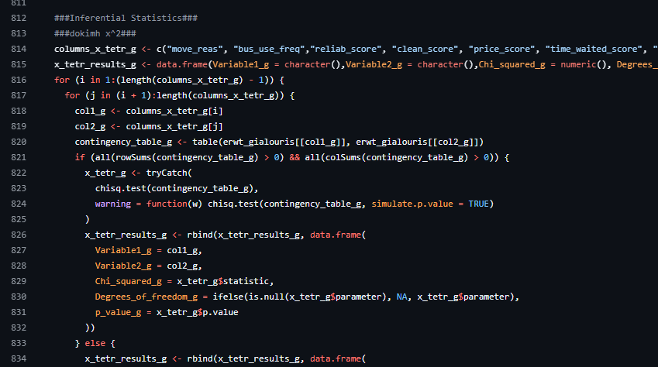
ΑΝΑΛΥΣΗ-ΕΠΕΞΕΡΓΑΣΙΑ ΔΕΔΟΜΕΝΩΝ(1)
Η ανάλυση δεδομένων έγινε στο R Studio, χρησιμοποιώντας τη γλώσσα R και εξειδικευμένα πακέτα για διαχείριση, μετασχηματισμό και οπτικοποίηση δεδομένων. Το R Studio διευκόλυνε την αυτοματοποίηση και τη βελτίωση της ακρίβειας.

Slide 16
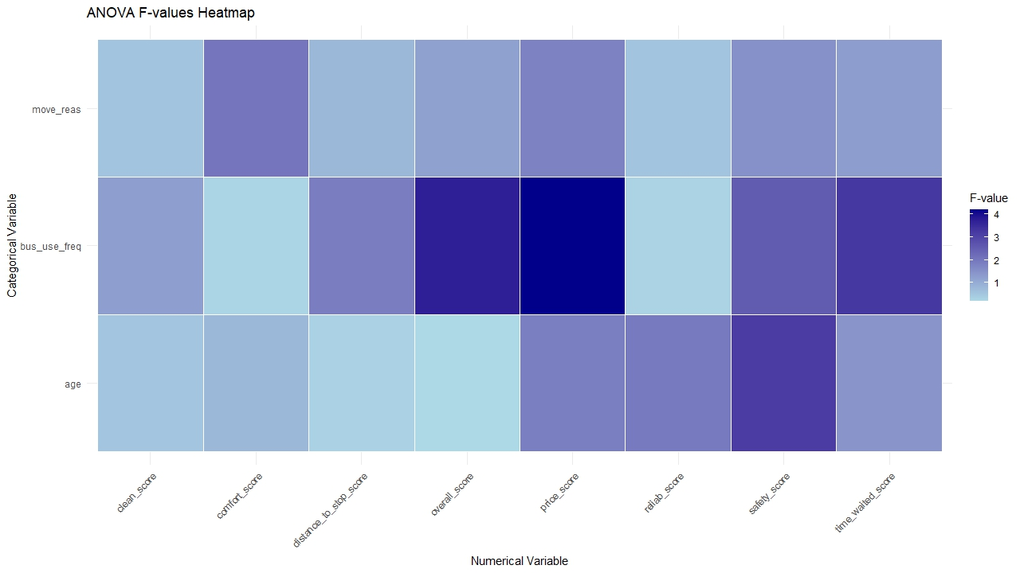
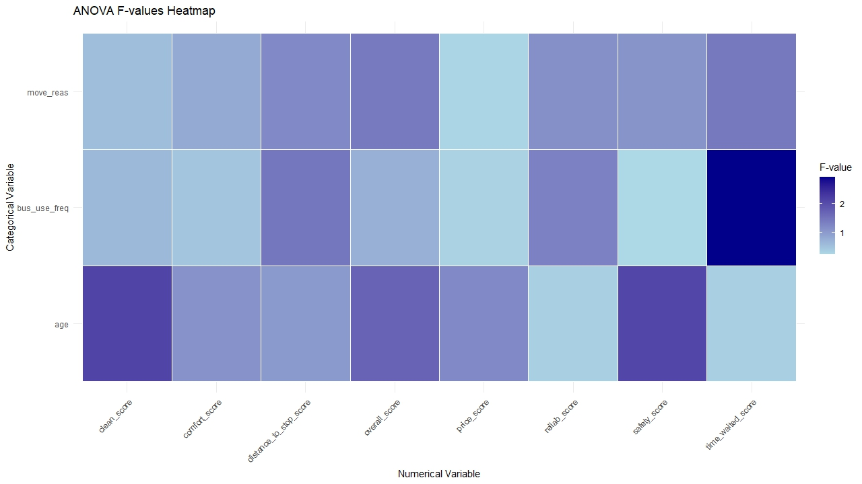
ΑΝΑΛΥΣΗ-ΕΠΕΞΕΡΓΑΣΙΑ ΔΕΔΟΜΕΝΩΝ(2)
Αποτελέσματα Annova Test:
Τα αποτελέσματα του ANOVA δείχνουν υψηλή τιμή F-value, υποδεικνύοντας σημαντική σχέση μεταξύ της συχνότητας χρήσης του λεωφορείου και του βαθμού ικανοποίησης των ερωτηθέντων σχετικά με τον χρόνο αναμονής στη στάση και το κόστος του εισιτηρίου. Στην πάνω εικόνα βλέπουμε τα αποτελέσματα για του ερωτηθέντες στο λεωφορείο και στην κάτω, αντίστοιχα, για την στάση

Slide 17
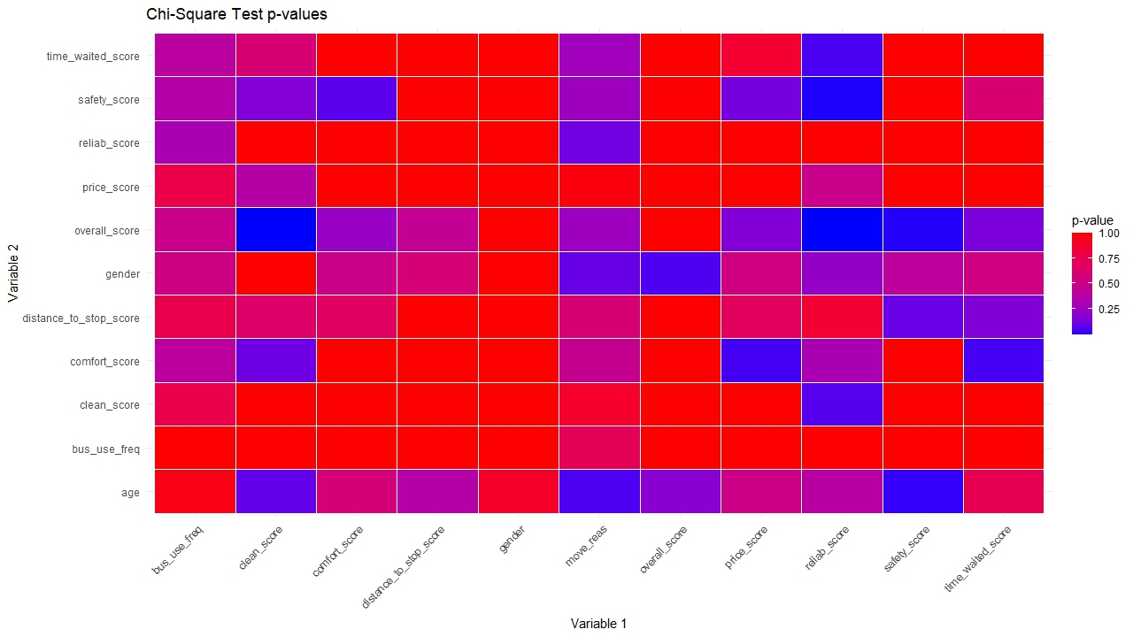
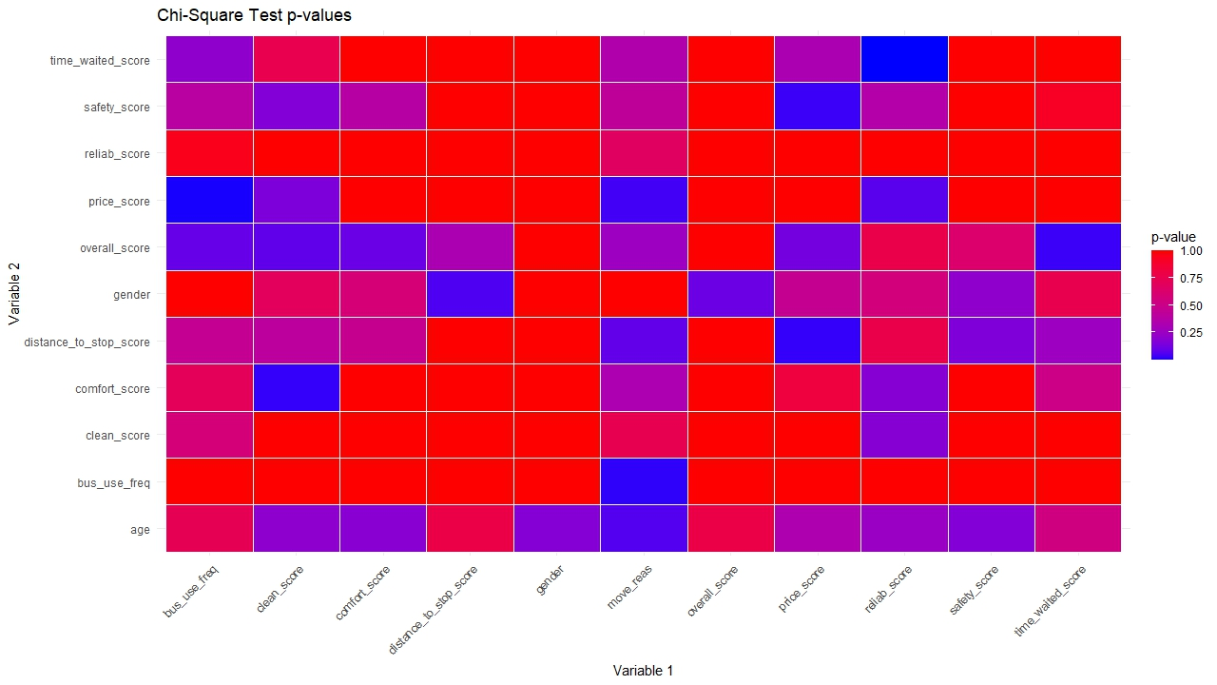
ΑΝΑΛΥΣΗ-ΕΠΕΞΕΡΓΑΣΙΑ ΔΕΔΟΜΕΝΩΝ(3)
Αποτελέσματα chi-square Test:
Τα γραφήματα που ακολουθούν απεικονίζουν τις p-values των αποτελεσμάτων του Χ² Test για τη συσχέτιση ζευγών μεταβλητών. Στη χρωματική κλίμακα, το μπλε δείχνει χαμηλές τιμές p (p < 0.05), υποδεικνύοντας στατιστικά σημαντική συσχέτιση, ενώ το κόκκινο αντιστοιχεί σε υψηλές τιμές p (p > 0.05), υποδηλώνοντας απουσία στατιστικά σημαντικής συσχέτισης. Στο επάνω γράφημα φαίνονται τα αποτελέσματα για τις μετρήσεις στο λεωφορείο, ενώ στην κάτω για τη στάση.

Slide 18
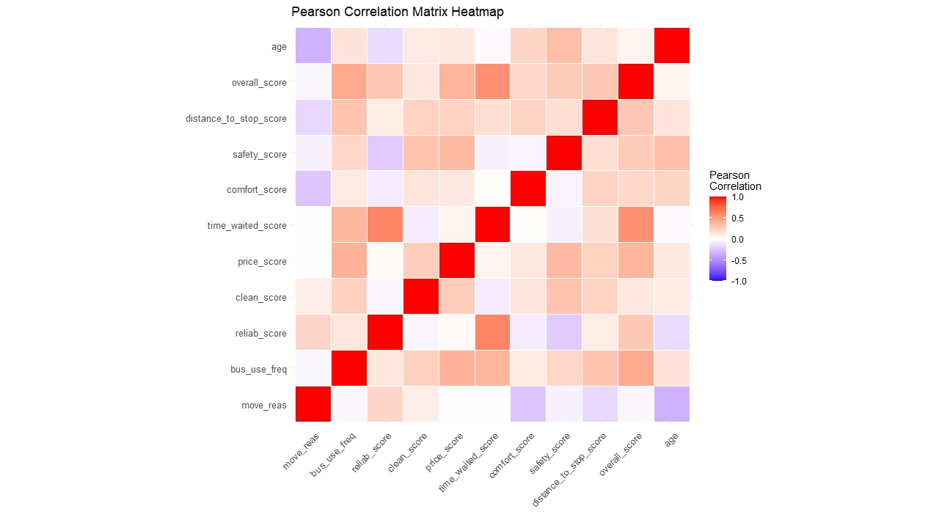
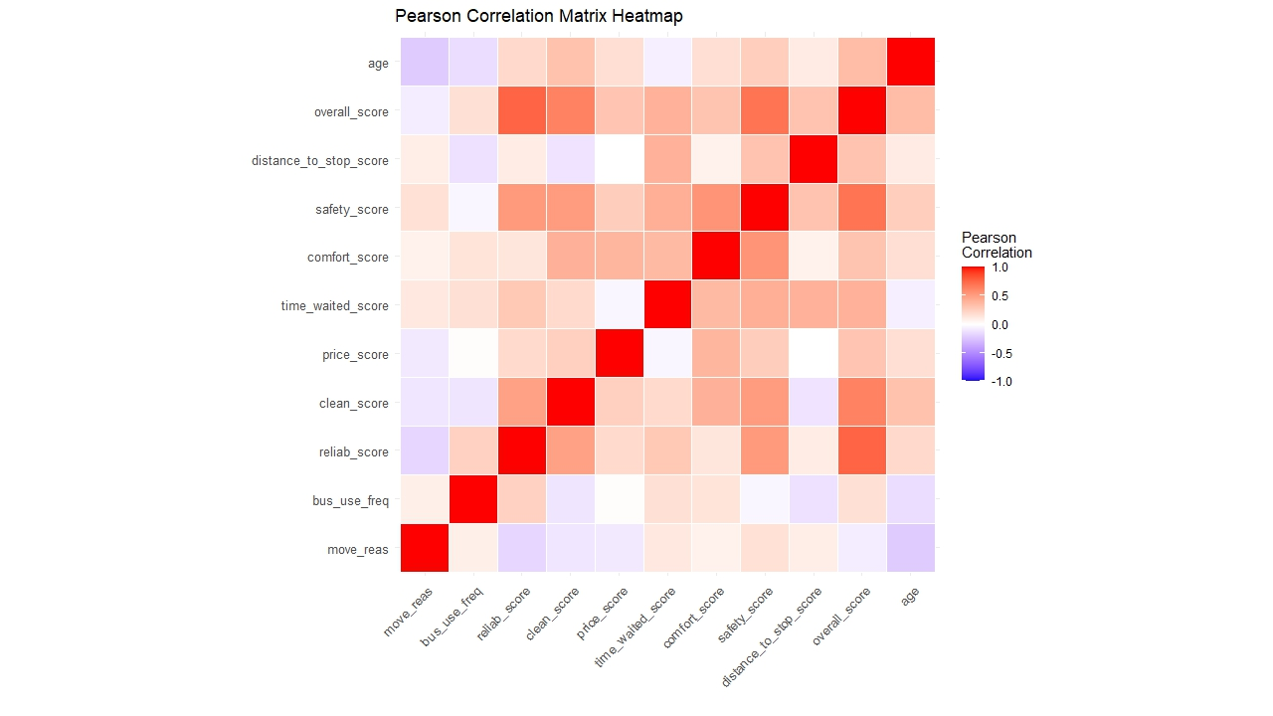
ΑΝΑΛΥΣΗ-ΕΠΕΞΕΡΓΑΣΙΑ ΔΕΔΟΜΕΝΩΝ(4)
Τετραγωνικοί πίνακες συσχέτισης του Pearson:
Το διάγραμμα δείχνει τις συσχετίσεις Pearson (-1 έως 1), όπου το κόκκινο αντιπροσωπεύει θετική, το μπλε αρνητική, και ουδέτερα χρώματα ασθενείς ή μηδενικές συσχετίσεις. Ισχυρές θετικές συσχετίσεις παρατηρούνται μεταξύ συνολικής αξιολόγησης και παραγόντων όπως αξιοπιστία, ενώ αρνητικές εμφανίζονται μεταξύ ηλικίας και συχνότητας χρήσης λεωφορείων.

Slide 19

ΑΠΟΤΕΛΕΣΜΑΤΑ-ΕΠΕΞΕΡΓΑΣΙΑ ΔΕΔΟΜΕΝΩΝ

Slide 20
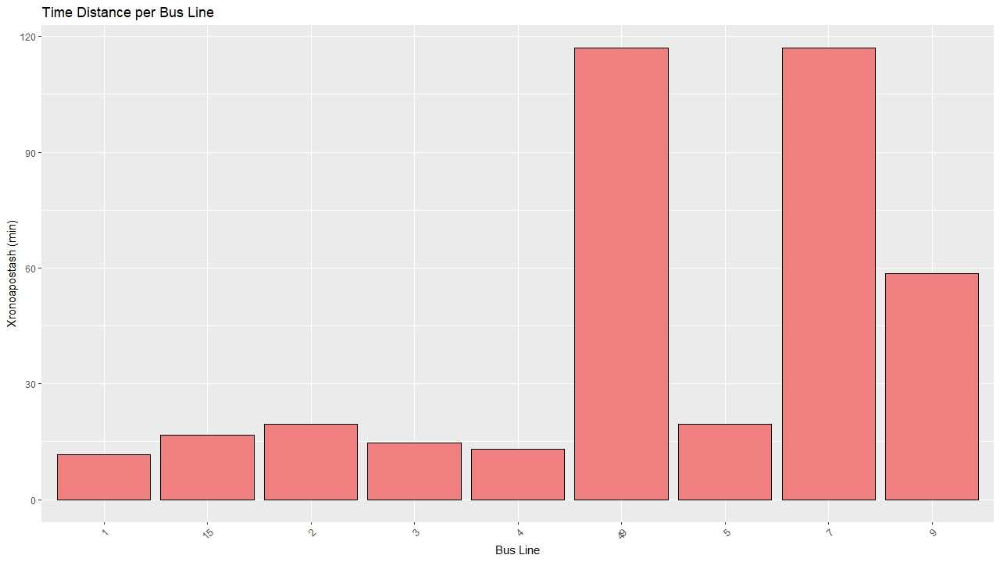
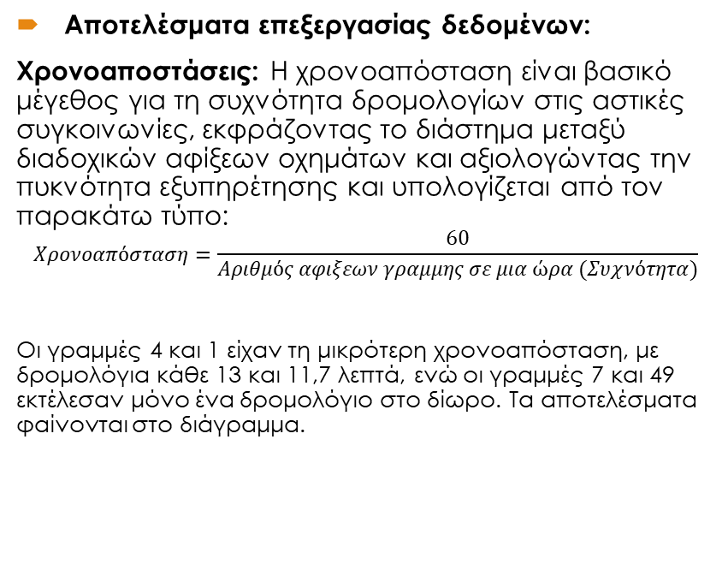
ΑΠΟΤΕΛΕΣΜΑΤΑ ΕΠΕΞΕΡΓΑΣΙΑΣ ΔΕΔΟΜΕΝΩΝ(1)
Αποτελέσματα επεξεργασίας δεδομένων:
Χρονοαποστάσεις: Η χρονοαπόσταση είναι βασικό μέγεθος για τη συχνότητα δρομολογίων στις αστικές συγκοινωνίες, εκφράζοντας το διάστημα μεταξύ διαδοχικών αφίξεων οχημάτων και αξιολογώντας την πυκνότητα εξυπηρέτησης και υπολογίζεται από τον παρακάτω τύπο:
$$Χρονοαπόσταση=\frac{60}{Αριθμός αφιξεων γραμμης σε μια ώρα (Συχνότητα)}$$
Οι γραμμές 4 και 1 είχαν τη μικρότερη χρονοαπόσταση, με δρομολόγια κάθε 13 και 11,7 λεπτά, ενώ οι γραμμές 7 και 49 εκτέλεσαν μόνο ένα δρομολόγιο στο δίωρο. Τα αποτελέσματα φαίνονται στο διάγραμμα.

Slide 21
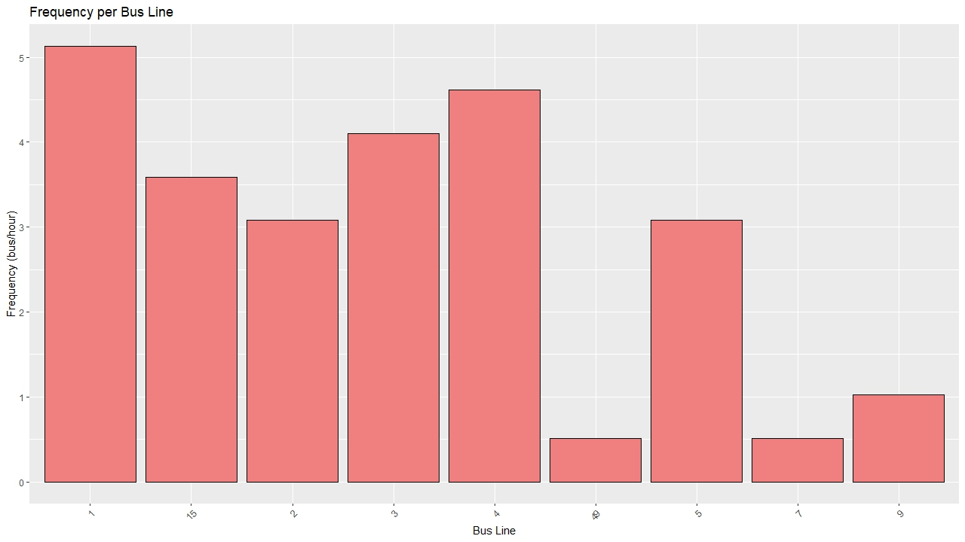
ΑΠΟΤΕΛΕΣΜΑΤΑ ΕΠΕΞΕΡΓΑΣΙΑΣ ΔΕΔΟΜΕΝΩΝ(ΣΤΑΣΗ)(2)
Συχνότητα:
Η συχνότητα δρομολογίων δείχνει τον αριθμό οχημάτων ανά ώρα από μια στάση και συνδέεται αντίστροφα με τη χρονοαπόσταση. Αποτυπώνει την πυκνότητα εξυπηρέτησης μιας γραμμής. Οι υψηλότερες τιμές παρατηρήθηκαν στη γραμμή 1 (5,12 οχήματα/ώρα) και στη γραμμή 4 (4,61 οχήματα/ώρα).

Slide 22
ΑΠΟΤΕΛΕΣΜΑΤΑ-ΕΠΕΞΕΡΓΑΣΙΑ ΔΕΔΟΜΕΝΩΝ(ΛΕΩΦΟΡΕΙΟ)(3)
Χρόνος κύκλου:
Ο χρόνος κύκλου αναφέρεται στον συνολικό χρόνο που απαιτείται για την ολοκλήρωση μιας διαδρομής, από την αφετηρία έως το τέρμα και πίσω στην αφετηρία, συμπεριλαμβανομένων των χρόνων επαναφοράς τόσο στην αφετηρία όσο και στο τέρμα. Για παράδειγμα, στη γραμμή 2, ο χρόνος κύκλου υπολογίστηκε σε 54 λεπτά, λαμβάνοντας υπόψη όλους αυτούς τους παράγοντες.

Slide 23
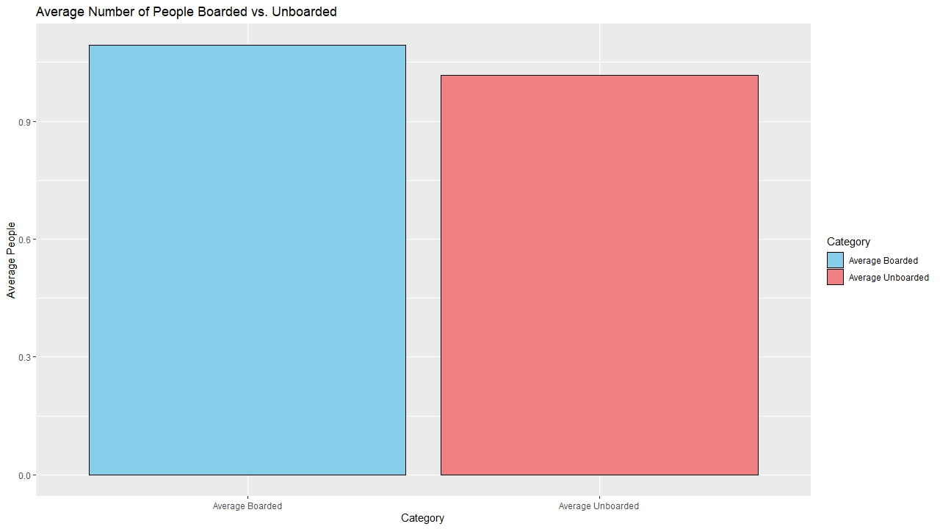
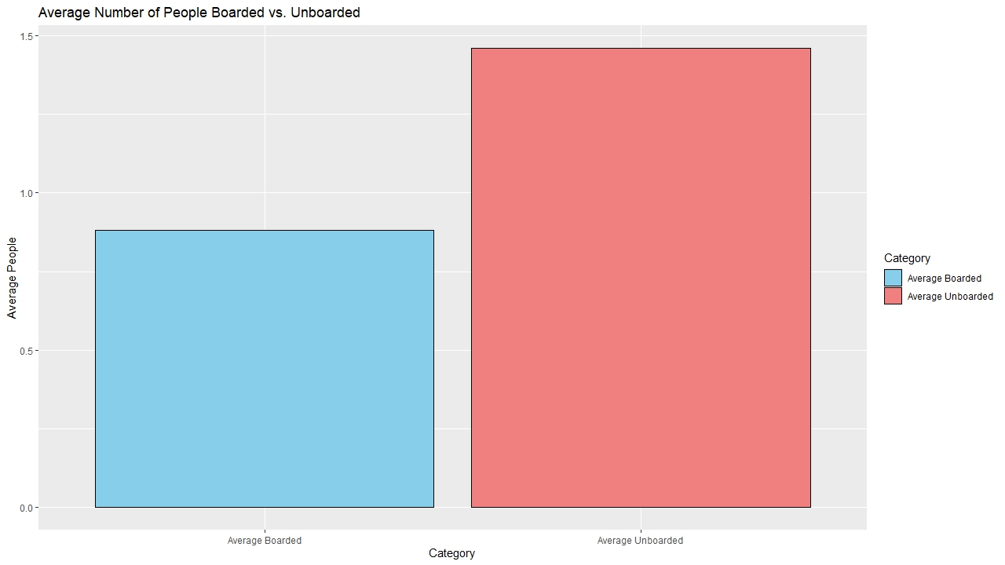
ΑΠΟΤΕΛΕΣΜΑΤΑ ΕΠΕΞΕΡΓΑΣΙΑΣ ΔΕΔΟΜΕΝΩΝ(4)
Επιβιβάσεις/Αποβιβάσεις(1):
Μετρήσεις στο λεωφορειο: Κατά τη διάρκεια της δίωρης καταμέτρησης, ο μέσος όρος επιβιβάσεων ήταν 1,09 επιβάτες και ο μέσος όρος αποβιβάσεων ήταν 1,02 επιβάτες ανά στάση. Αυτά τα δεδομένα δείχνουν τη μέση ροή επιβατών σε συγκεκριμένα χρονικά διαστήματα, παρέχοντας εικόνα για τη χρήση της στάσης.
Μετρήσεις στη σταση: Ο μέσος όρος επιβιβάσεων στο λεωφορείο ήταν 0,88 επιβάτες, ενώ για τις αποβιβάσεις 1,46 επιβάτες. Η ανάλυση αυτών των δεδομένων αποκαλύπτει ενδιαφέροντα μοτίβα χρήσης, με σημαντικές διαφορές μεταξύ γραμμών, συμβάλλοντας στην αξιολόγηση και βελτίωση της εξυπηρέτησης και διαχείρισης στόλου. Η γραμμή 4 κατέγραψε τον μεγαλύτερο αριθμό επιβιβάσεων(Μ.Ο 1,55 επιβ/δρομολογιο). Αντίθετα, η γραμμή 5 είχε τον υψηλότερο αριθμό αποβιβάσεων(Μ.Ο 3,83 αποβ/δρομολογιο)

Slide 24
ΑΠΟΤΕΛΕΣΜΑΤΑ ΕΠΕΞΕΡΓΑΣΙΑΣ ΔΕΔΟΜΕΝΩΝ(5)
Επιβιβάσεις/Αποβιβάσεις(2):
Για την κατανόηση των δεδομένων, ο αριθμός επιβιβάσεων και αποβιβάσεων ανά λεπτό κατά τη δίωρη καταμέτρηση αποτυπώθηκε με ιστογράμματα και διαγράμματα διασποράς, όπως φαίνονται στην επόμενη διαφάνεια. Τα ιστογράμματα δείχνουν την κατανομή, αναδεικνύοντας ώρες αιχμής, ενώ τα διαγράμματα διασποράς παρουσιάζουν τη σχέση μεταξύ επιβιβάσεων και αποβιβάσεων.

Slide 25
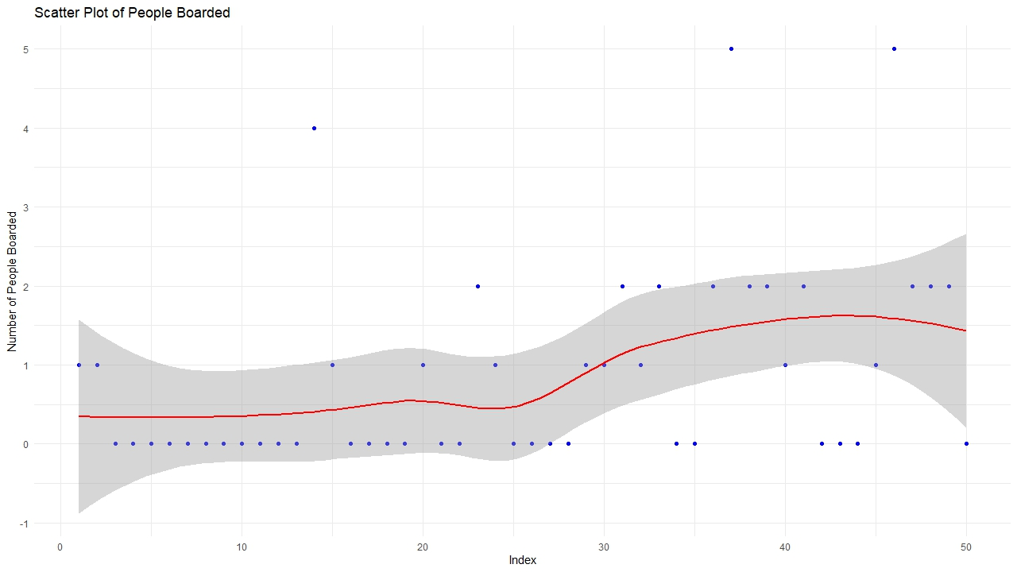
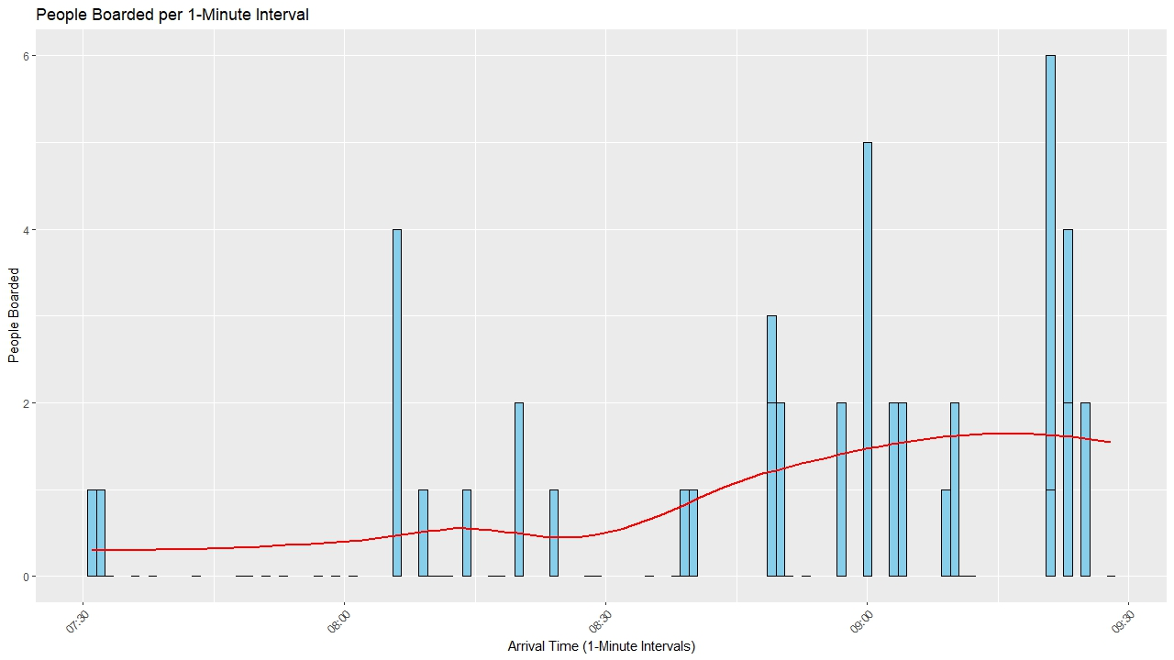
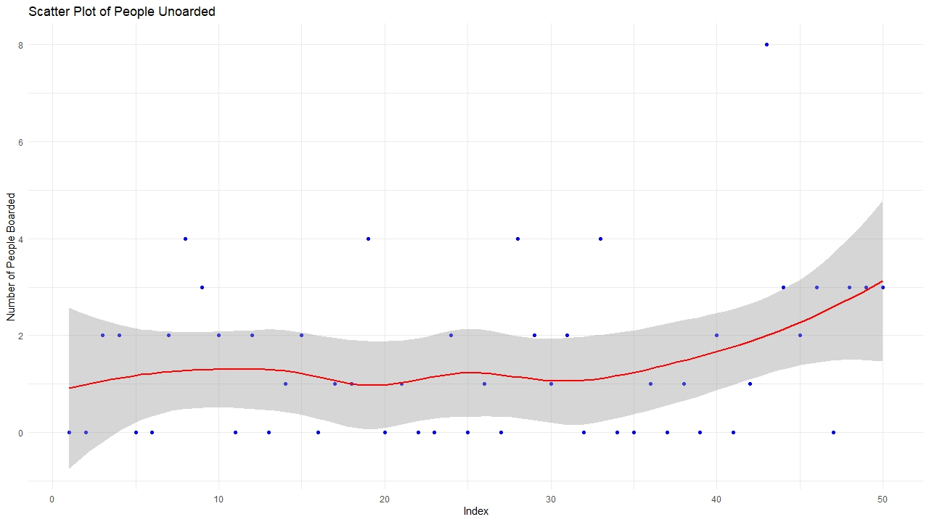
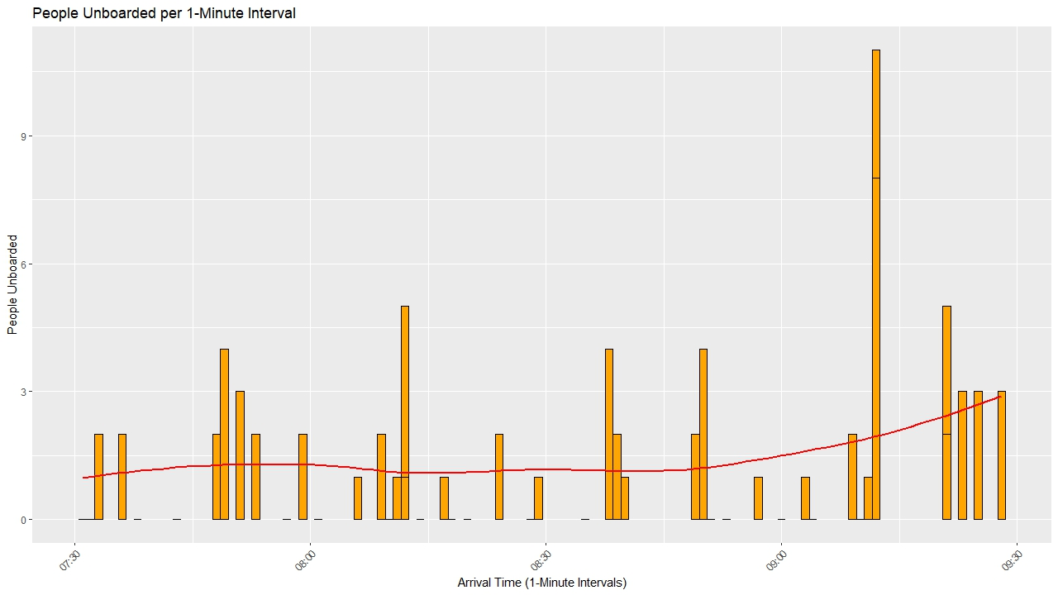
ΑΠΟΤΕΛΕΣΜΑΤΑ ΕΠΕΞΕΡΓΑΣΙΑΣ ΔΕΔΟΜΕΝΩΝ(ΣΤΑΣΗ)(6)

Slide 26
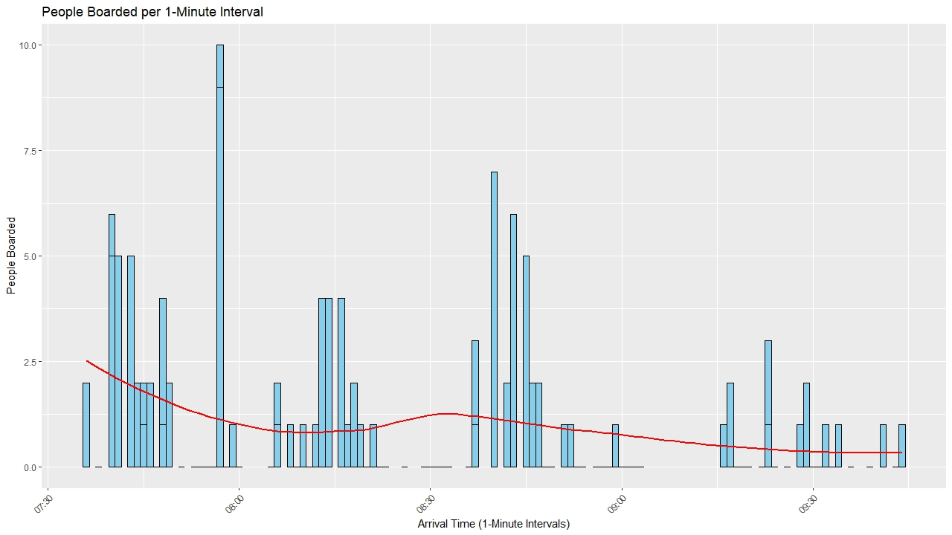
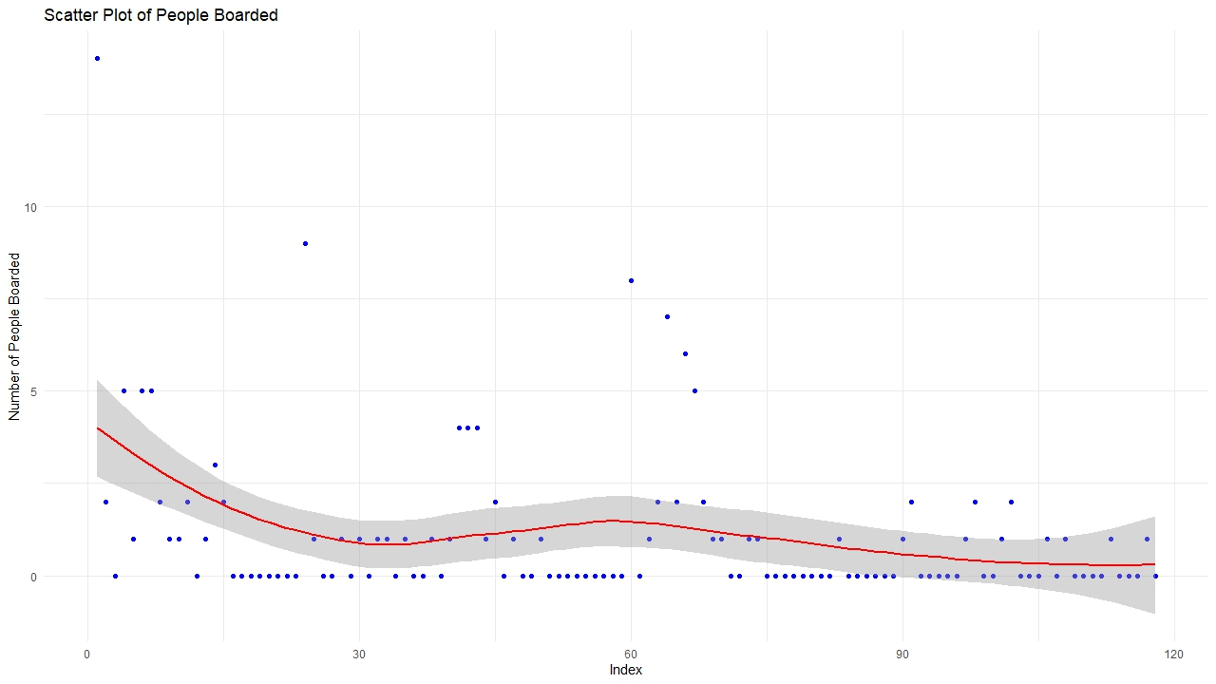
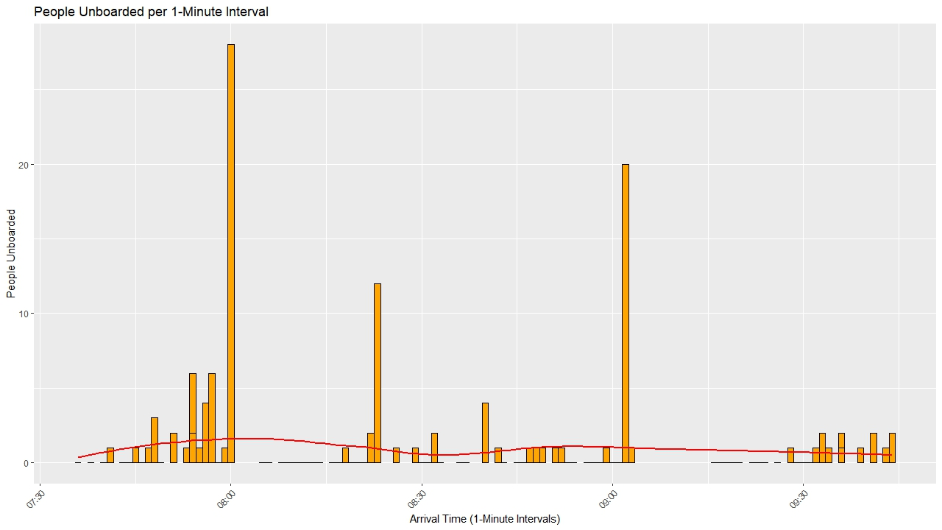
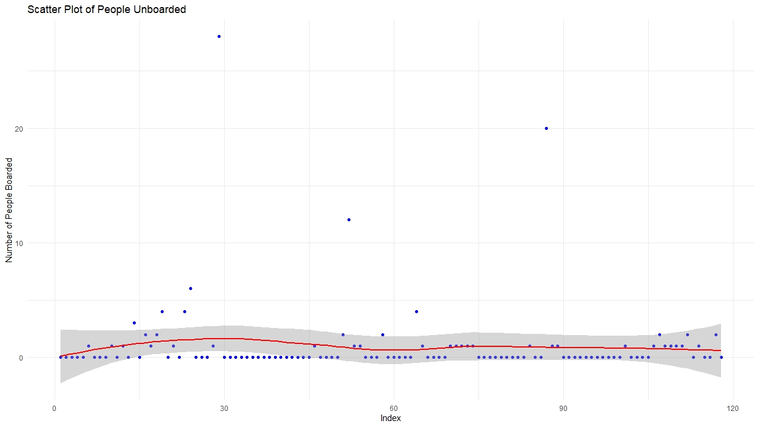
ΑΠΟΤΕΛΕΣΜΑΤΑ-ΕΠΕΞΕΡΓΑΣΙΑ ΔΕΔΟΜΕΝΩΝ(ΛΕΩΦΟΡΕΙΟ)(7)

Slide 27
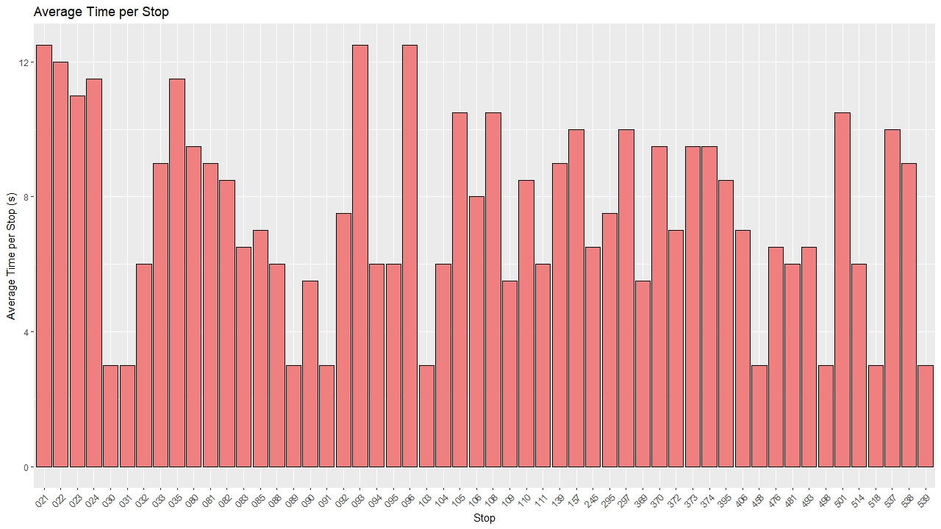
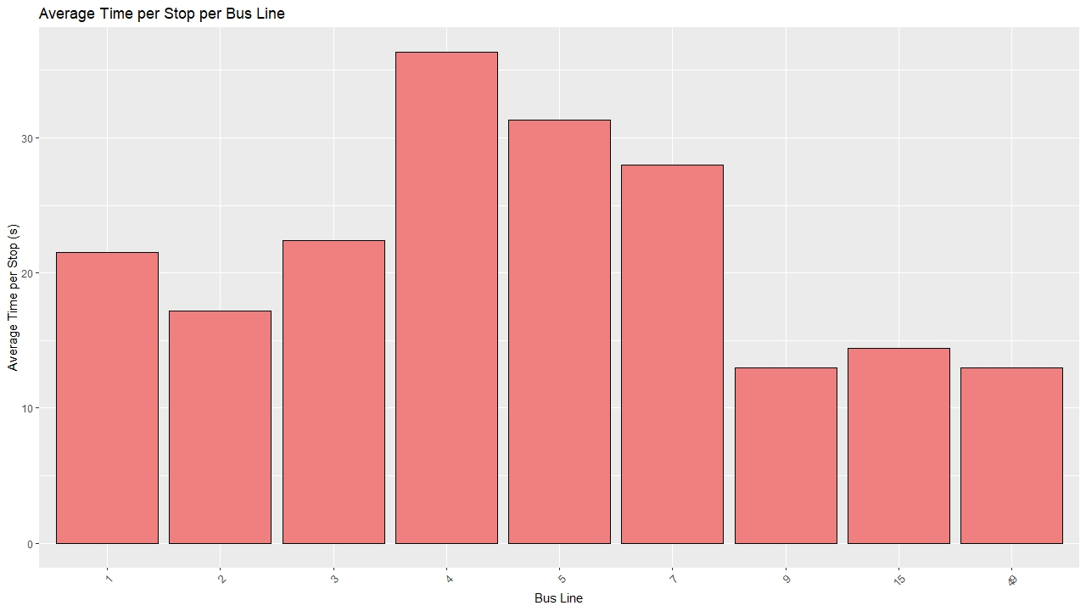
ΑΠΟΤΕΛΕΣΜΑΤΑ ΕΠΕΞΕΡΓΑΣΙΑΣ ΔΕΔΟΜΕΝΩΝ(8)
Χρόνος παραμονής λεωφορείου στη στάση:
Μετρήσεις στο λεωφορείο: Ο χρόνος παραμονής του λεωφορείου της γραμμής 2 στις στάσεις παρουσίασε διακυμάνσεις, με τις στάσεις 009 (Κεντρική Αφετηρία), 093 (Οδός Σταδίου, 2ο ΕΠΑΛ Νέας Ιωνίας) και 096 (Γεωπονική Σχολή) να καταγράφουν τους υψηλότερους μέσους χρόνους, ξεπερνώντας τα 12 δευτερόλεπτα λόγω αυξημένης κίνησης ή ειδικών συνθηκών.
Μετρήσεις στη στάση: Ο μέσος χρόνος στάσης του λεωφορείου υπολογίστηκε στα 22,97 δευτερόλεπτα. Οι γραμμές 4 και 5 παρουσίασαν τον υψηλότερο μέσο χρόνο παραμονής, κάτι που συνδέεται άμεσα με τον αριθμό επιβιβάσεων και αποβιβάσεων.

Slide 28
ΑΠΟΤΕΛΕΣΜΑΤΑ-ΕΠΕΞΕΡΓΑΣΙΑ ΔΕΔΟΜΕΝΩΝ(9)
Χρόνος παραμονής λεωφορείου στη στάση(2):
Για την καλύτερη κατανόηση αυτών των δεδομένων, δημιουργήθηκε ένας χάρτης που οπτικοποιεί τον χρόνο παραμονής και άλλα μεγέθη σε κάθε στάση. Ο χάρτης αυτός βοηθά στον εντοπισμό των περιοχών όπου σημειώθηκαν καθυστερήσεις, παρέχοντας χρήσιμες πληροφορίες για την ανάλυση και τη βελτίωση του δρομολογίου.
https://pavlosgkougkoulis.github.io/Urban_Transport_Systems_Project/Stop_Visualization/Bus_Stop_Heatmap.html

Slide 29
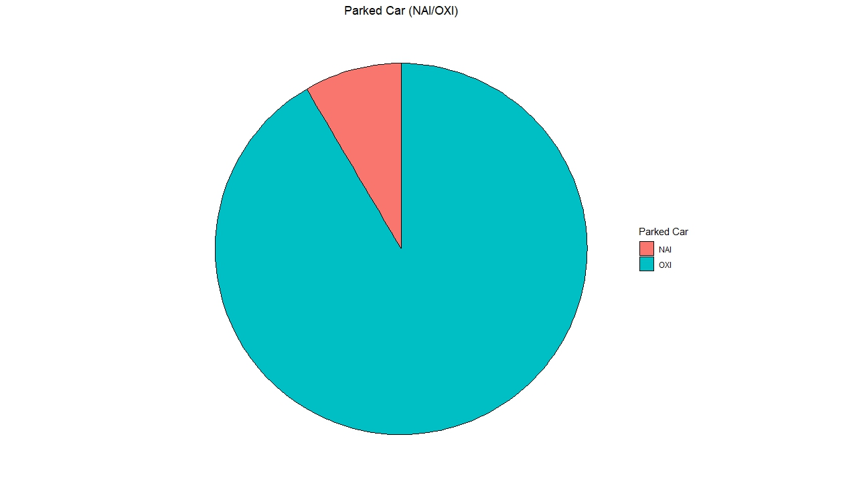
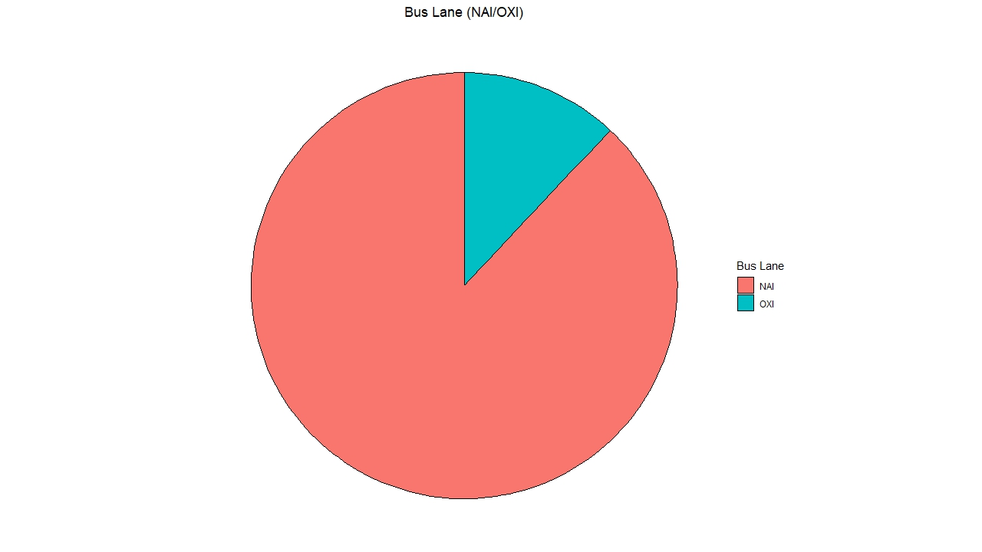
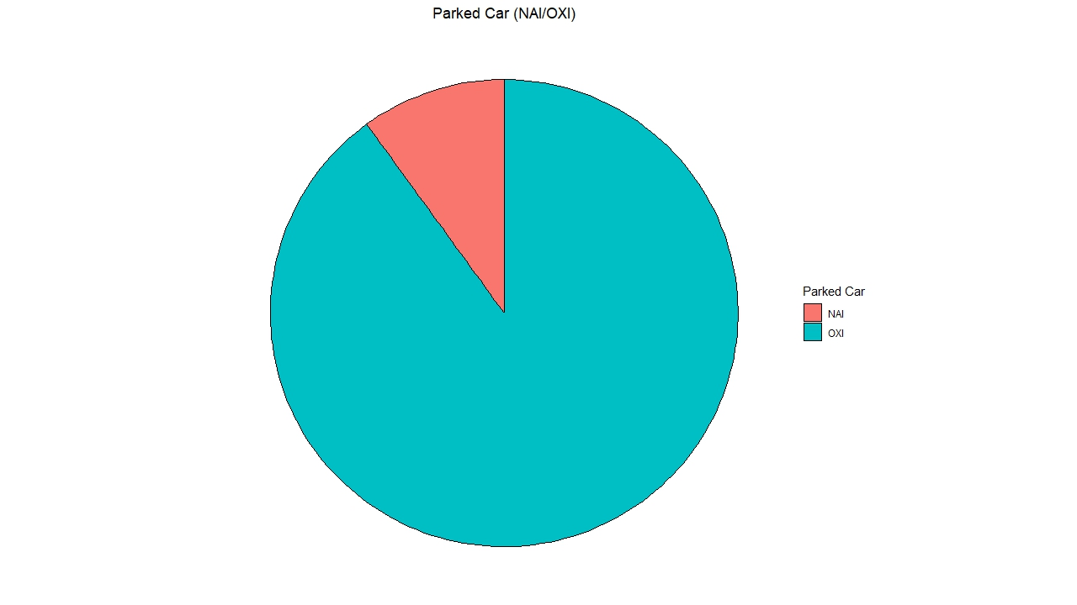
ΑΠΟΤΕΛΕΣΜΑΤΑ ΕΠΕΞΕΡΓΑΣΙΑΣ ΔΕΔΟΜΕΝΩΝ(10)
Συνθήκες κατά τη στάση:
Μετρήσεις στο λεωφορείο: Στη διάρκεια της διαδρομής, στο 91,5% των περιπτώσεων οι στάσεις ήταν ελεύθερες από παρκαρισμένα οχήματα, γεγονός που δείχνει ότι η πρόσβαση στις στάσεις ήταν γενικά ανεμπόδιστη.
Μετρήσεις στη στάση: Σε 5 από τις 45 περιπτώσεις παρατηρήθηκε εμπόδιση της στάσης από παρκαρισμένα οχήματα. Στο 88% των περιπτώσεων το λεωφορείο σταμάτησε εντός της λεωφορειολωρίδας, ενώ στο 12% χρειάστηκε να σταματήσει εκτός αυτής.

Slide 30

ΑΠΟΤΕΛΕΣΜΑΤΑ ΕΡΩΤΗΜΑΤΟΛΟΓΙΟΥ

Slide 31
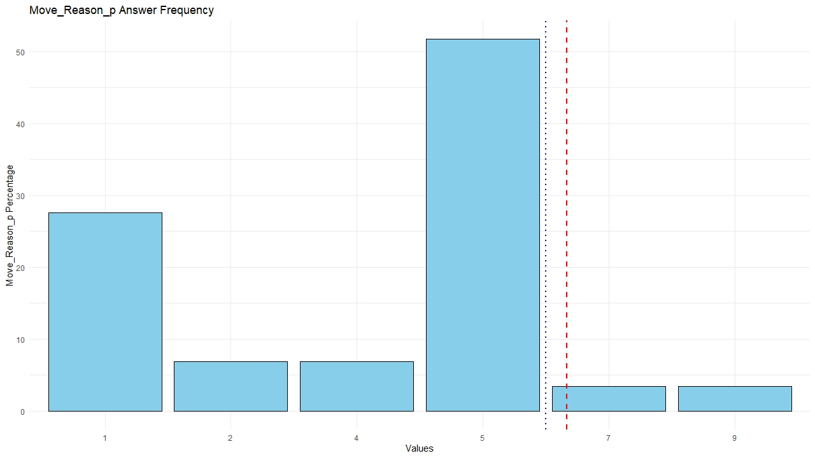
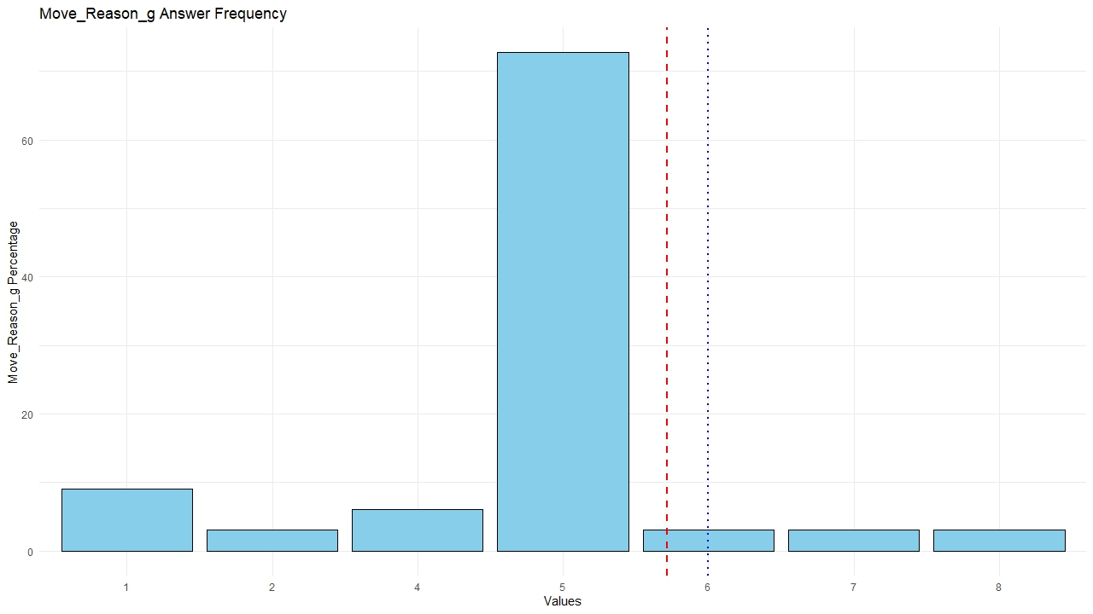
Αποτελέσματα ερωτηματολογίου(1)
Σκοπός μετακίνησης:
Μετρήσεις στη στάση: Η πλειονότητα των συμμετεχόντων ήταν νεαρής ηλικίας, με το 51,72% να μετακινείται για λόγους εκπαίδευσης και το 27,59% για εργασία. Συνεπώς, η στάση εξυπηρετεί κυρίως μαθητές και φοιτητές.
Μετρήσεις στο λεωφορείο: Το 72,72% των ερωτηθέντων ανέφερε ότι χρησιμοποιεί το λεωφορείο για εκπαιδευτικούς σκοπούς, γεγονός που υπογραμμίζει ότι η γραμμή εξυπηρετεί κυρίως μαθητές και φοιτητές, ιδιαίτερα κατά τις ώρες διεξαγωγής της έρευνας.

Slide 32
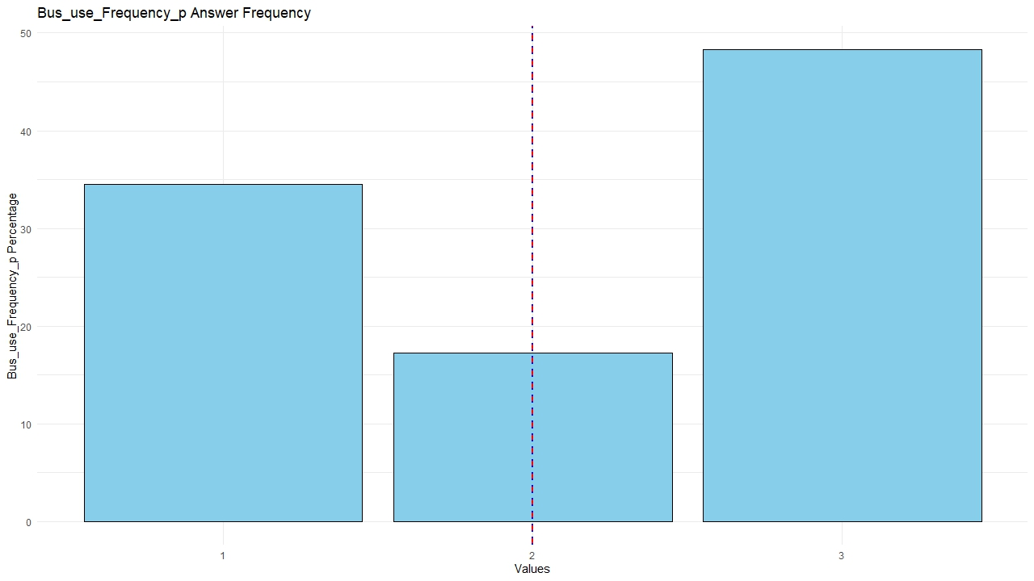
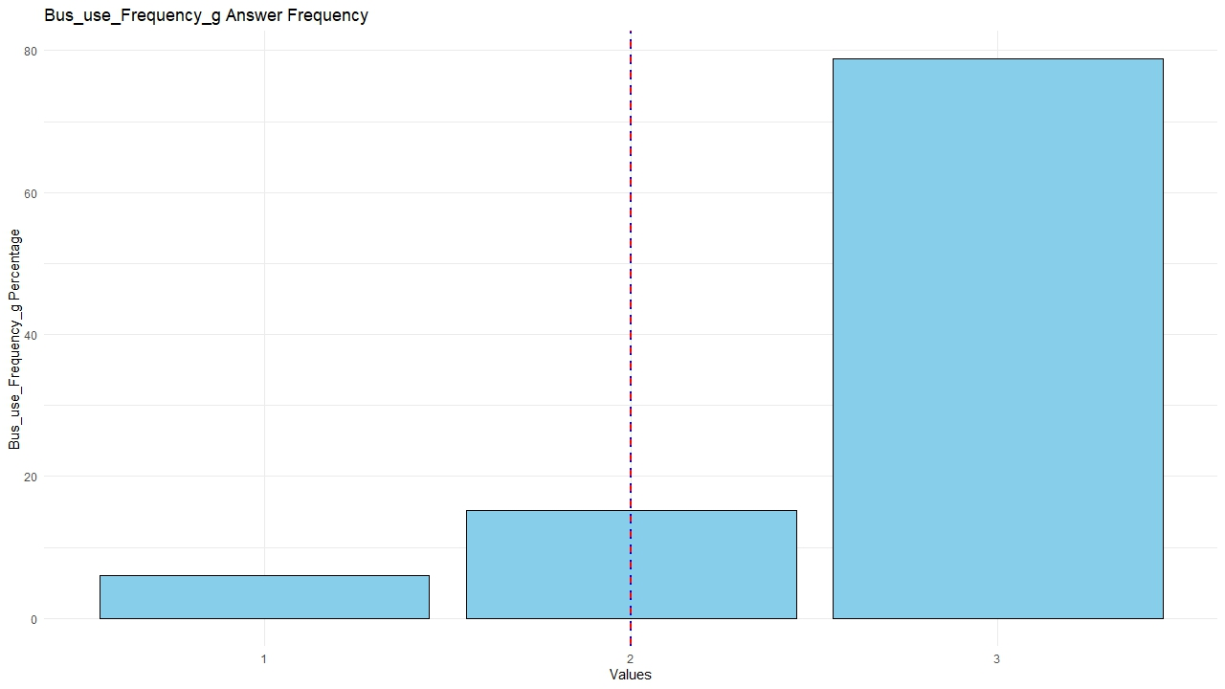
Αποτελέσματα ερωτηματολογίου(2)
Συχνότητα χρήσης λεωφορείου:
Μετρήσεις στη στάση: Ένα σημαντικό ποσοστό 48,28% ανέφερε ότι χρησιμοποιεί συχνά το λεωφορείο, δείχνοντας υψηλή εξάρτηση από αυτό, ενώ το 34,48% δήλωσε σπάνια χρήση, πιθανώς λόγω περιορισμένων μετακινήσεων ή προτίμησης άλλων μέσων.
Μετρήσεις στο λεωφορείο: Το 78,78% των συμμετεχόντων δήλωσε ότι κάνει συστηματική χρήση του λεωφορείου, γεγονός που καταδεικνύει τον σημαντικό ρόλο του συγκεκριμένου μέσου στην καθημερινότητά τους.

Slide 33
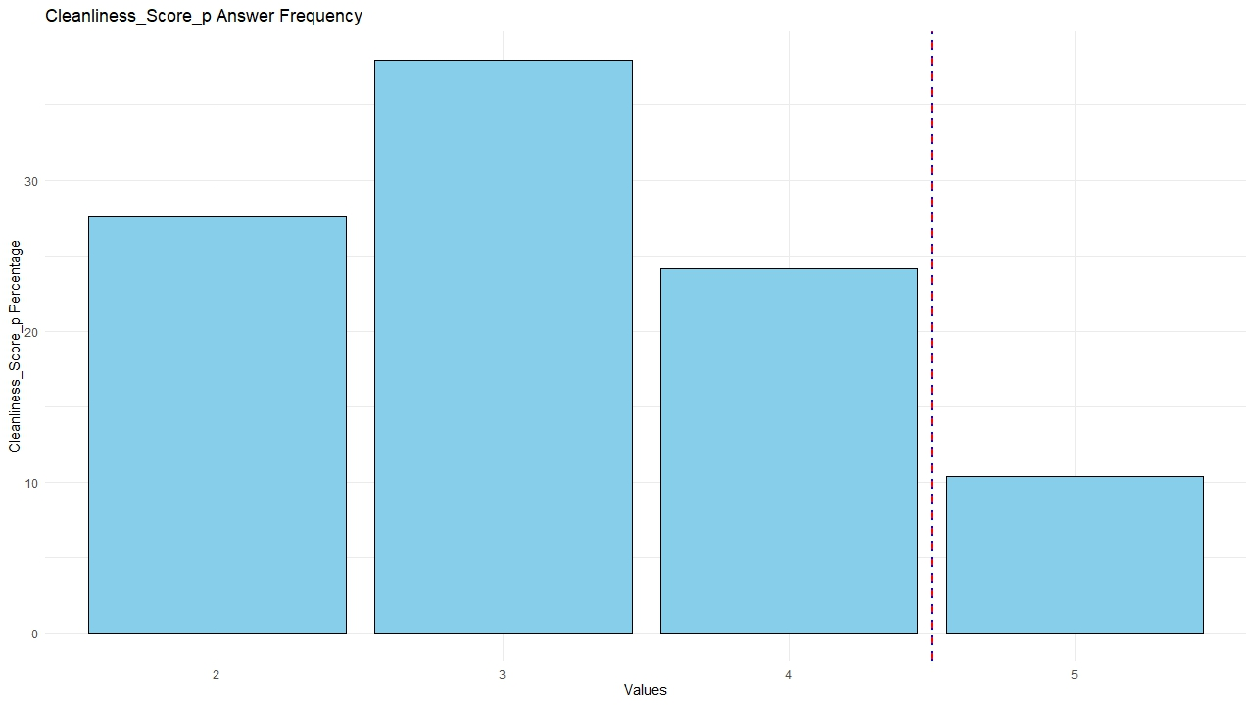
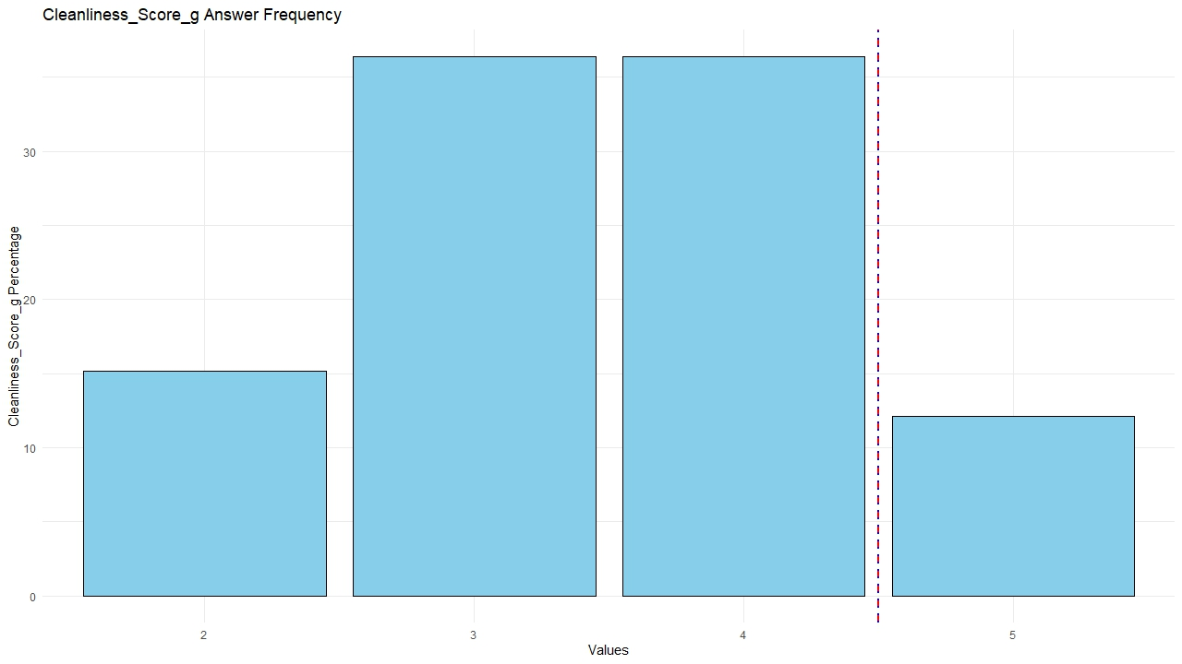
Αποτελέσματα ερωτηματολογίου(3)
Καθαριότητα:
Μετρήσεις στη στάση: Η πλειονότητα των συμμετεχόντων (37,9%) αξιολόγησε την καθαριότητα με 3/5, ενώ μόλις το 10,35% έδωσε την ανώτερη βαθμολογία 5/5, δείχνοντας μέτριο επίπεδο ικανο
Μετρήσεις στο λεωφορείο: Οι βαθμολογίες 3/5 και 4/5 συγκέντρωσαν από 36,36% αντίστοιχα, αποδεικνύοντας ότι οι περισσότεροι χρήστες θεωρούν την καθαριότητα ικανοποιητική, με περιθώρια περαιτέρω βελτίωσης.

Slide 34
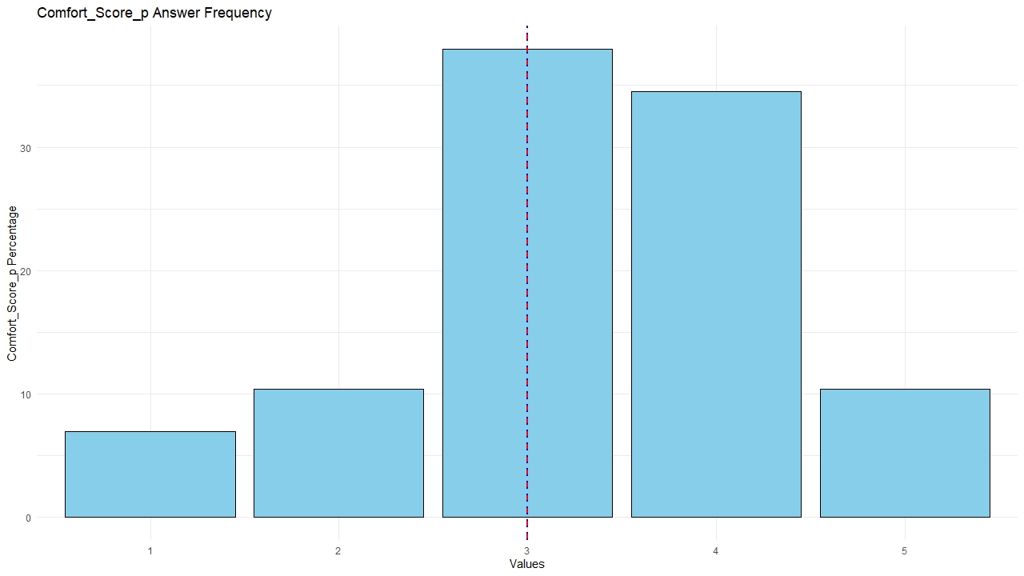
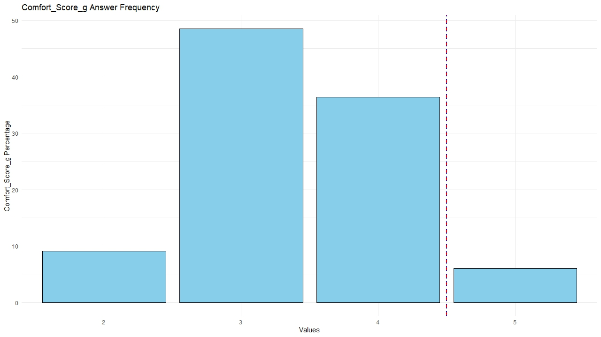
Αποτελέσματα ερωτηματολογίου(4)
Άνεση:
Μετρήσεις στη στάση: Η άνεση αξιολογήθηκε κυρίως με 3/5, συγκεντρώνοντας το 37,9%, υποδηλώνοντας μέτρια ικανοποίηση. Η βαθμολογία 4/5 ακολούθησε με 34,5%, ενώ η χαμηλότερη βαθμολογία 1/5 καταγράφηκε στο 6,9%.
Μετρήσεις στο λεωφορείο: Η άνεση βαθμολογήθηκε κυρίως με 3/5, συγκεντρώνοντας το 48,48%. Το αποτέλεσμα αυτό δείχνει ότι η ταξιδιωτική εμπειρία θεωρείται γενικά ικανοποιητική, αν και όχι ιδιαίτερα άνετη.

Slide 35
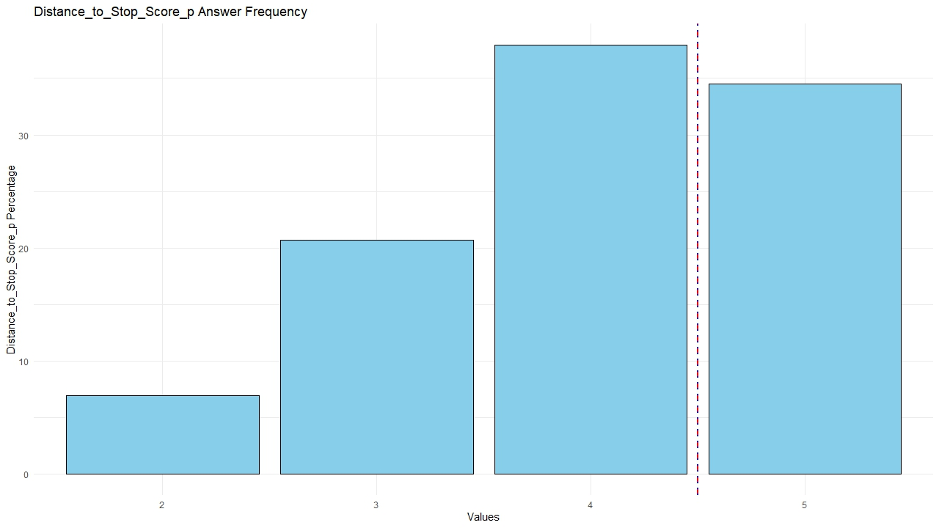
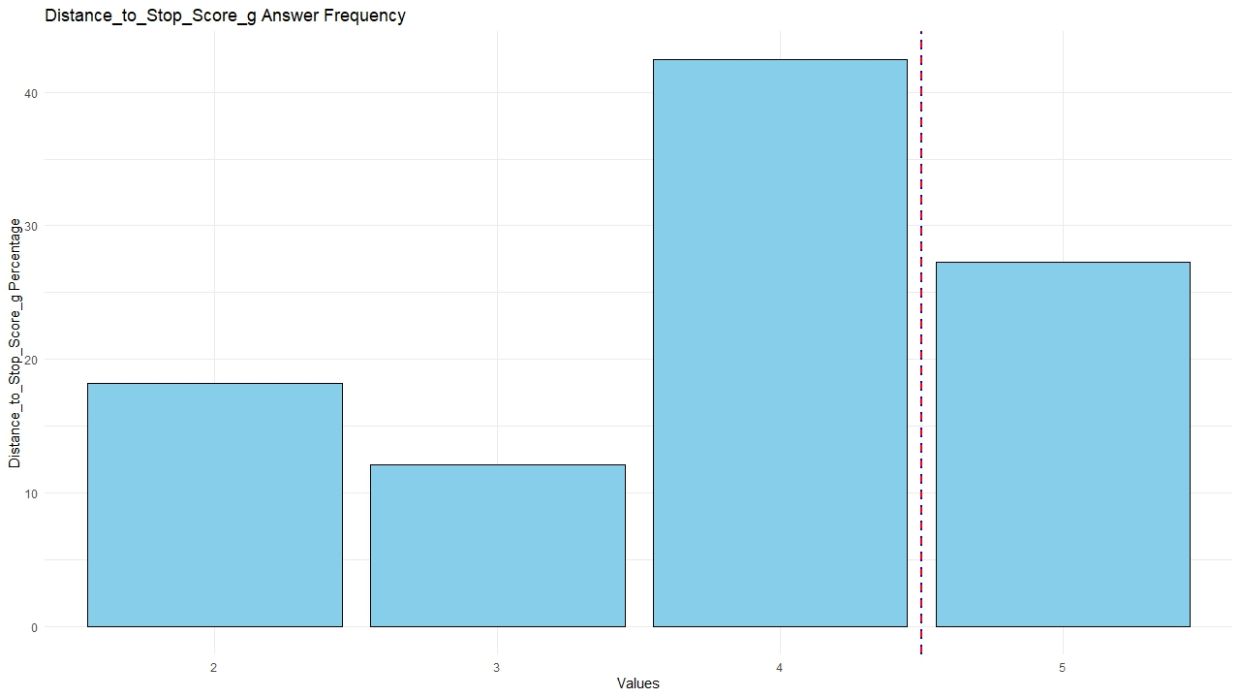
Αποτελέσματα ερωτηματολογίου(5)
Απόσταση κατοικίας από τη στάση:
Μετρήσεις στη στάση: Η απόσταση της στάσης από την κατοικία αξιολογήθηκε κυρίως με 4/5 από το 37,9%, υποδεικνύοντας γενική ικανοποίηση με μικρές δυνατότητες βελτίωσης. Επιπλέον, το 34,5% έδωσε την υψηλότερη βαθμολογία 5/5, δηλώνοντας ότι η απόσταση είναι ιδανική.
Μετρήσεις στο λεωφορείο: Το 42,42% των χρηστών αξιολόγησε την απόσταση με 4/5, δείχνοντας ότι η πρόσβαση στις στάσεις θεωρείται γενικά ικανοποιητική, με περιθώρια περαιτέρω βελτίωσης για ορισμένους χρήστες.

Slide 36
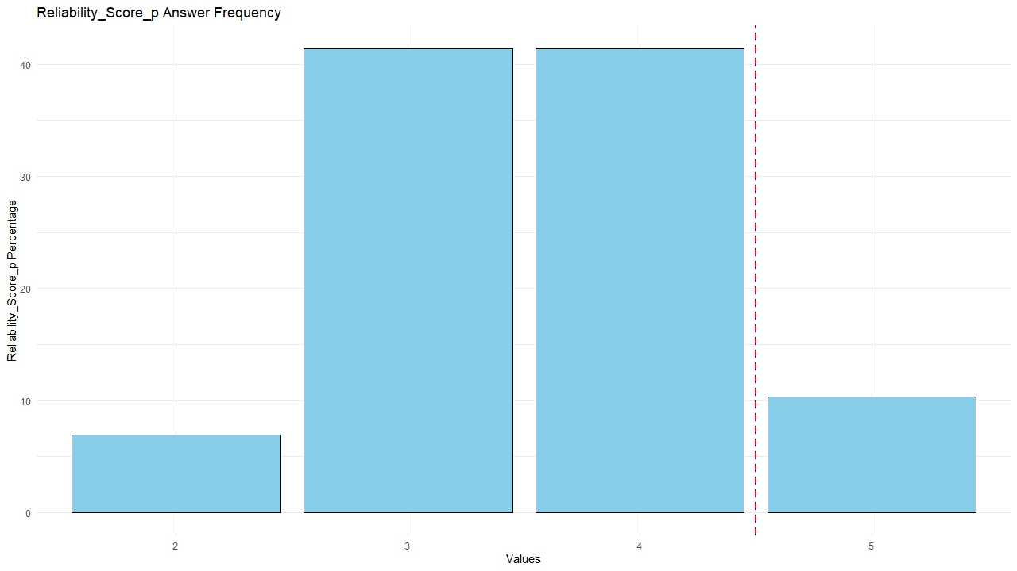
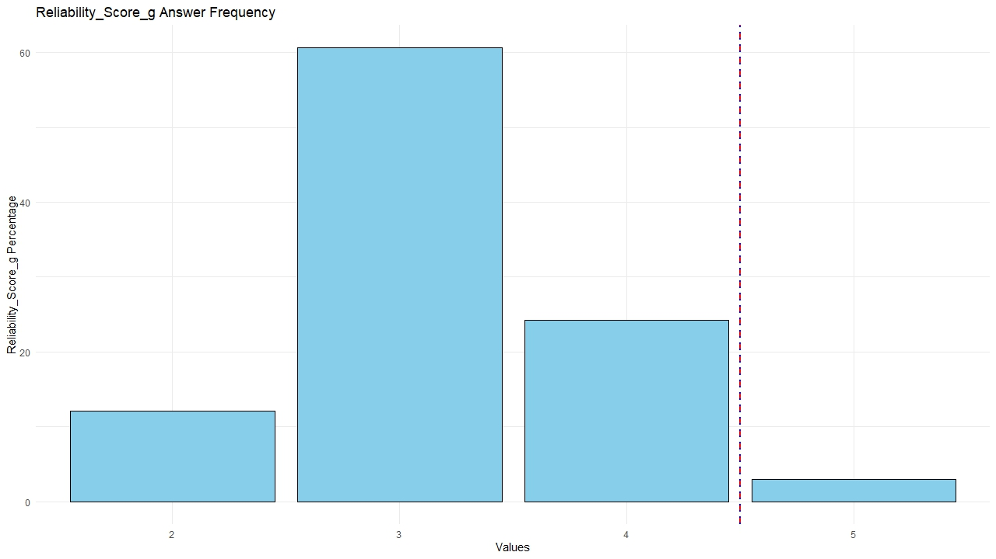
Αποτελέσματα ερωτηματολογίου(6)
Αξιοπιστία:
Μετρήσεις στη στάση: Η αξιοπιστία αξιολογήθηκε ισομερώς με 3/5 και 4/5, καθώς και οι δύο βαθμολογίες συγκέντρωσαν το ίδιο ποσοστό, 41,2%. Αυτό υποδεικνύει ότι οι απόψεις των συμμετεχόντων για την αξιοπιστία είναι μοιρασμένες μεταξύ μέτριας και αρκετά καλής αξιολόγησης.
Μετρήσεις στο λεωφορείο: Η αξιοπιστία αξιολογήθηκε κατά κύριο λόγο με 3/5, συγκεντρώνοντας 60,02%, υποδεικνύοντας ότι οι χρήστες έχουν ανάμεικτες απόψεις, με επικρατούσα μια στάση μέτριας ικανοποίησης.

Slide 37
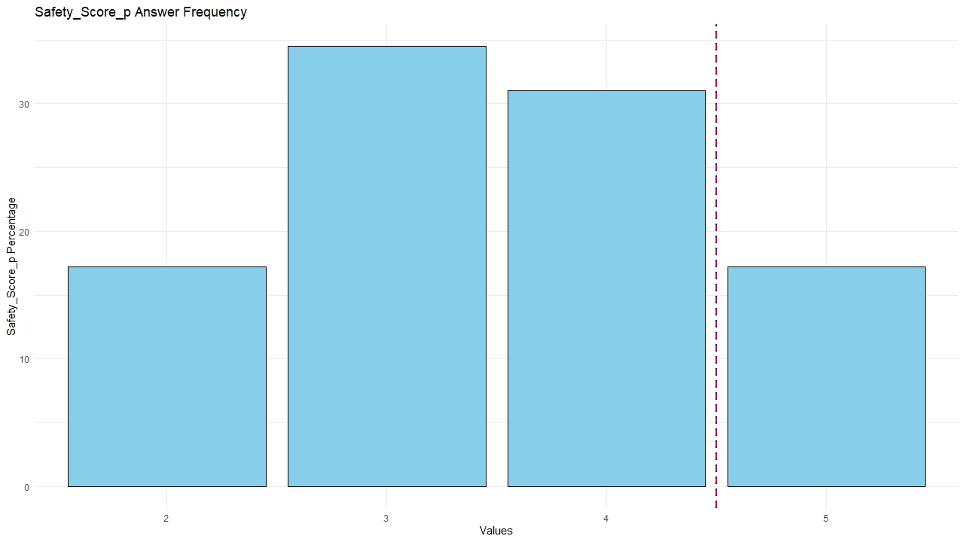
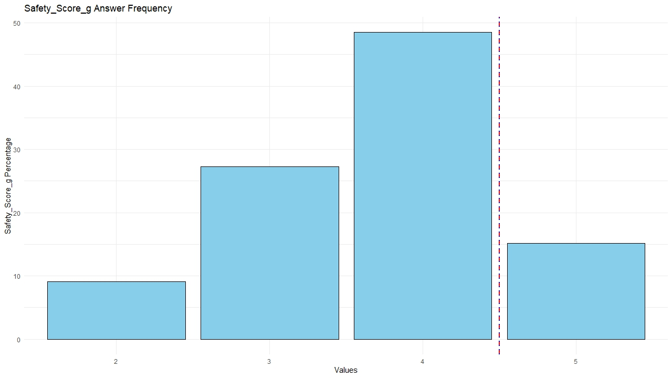
Αποτελέσματα ερωτηματολογίου(7)
Ασφάλεια:
Μετρήσεις στη στάση: Η ασφάλεια αξιολογήθηκε με 3/5 από το 34,48% των συμμετεχόντων, υποδεικνύοντας μέτρια ικανοποίηση. Ακολουθεί η βαθμολογία 4/5, την οποία επέλεξε το 31,03%, υποδεικνύοντας ότι αρκετοί τη θεωρούν ικανοποιητική, αλλά με περιθώρια για βελτίωση.
Μετρήσεις στο λεωφορείο: Η ασφάλεια αξιολογήθηκε θετικά, με την πλειονότητα των συμμετεχόντων (48,3%) να τη βαθμολογεί με 4/5. Το αποτέλεσμα αυτό υποδεικνύει ότι οι περισσότεροι χρήστες αισθάνονται σε γενικές γραμμές αρκετά ασφαλείς, αν και υπάρχει περιθώριο για περαιτέρω βελτίωση στην αίσθηση ασφάλειας.

Slide 38
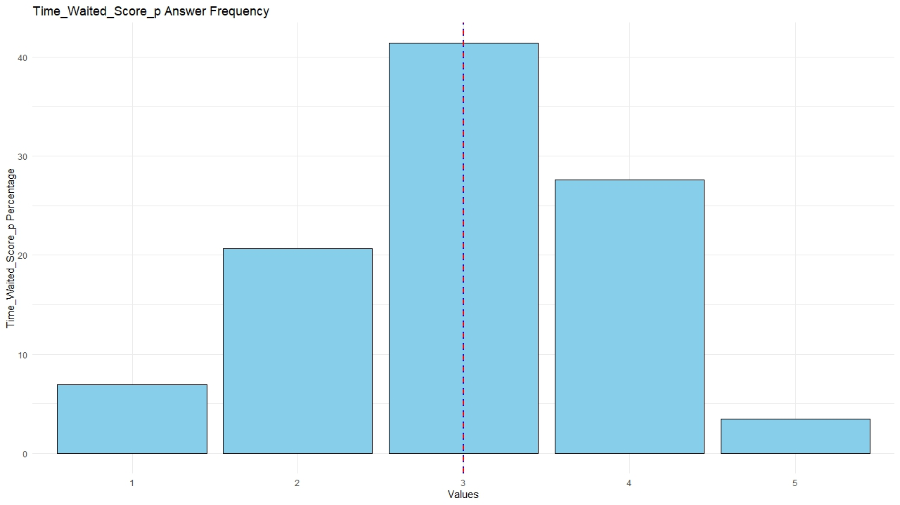
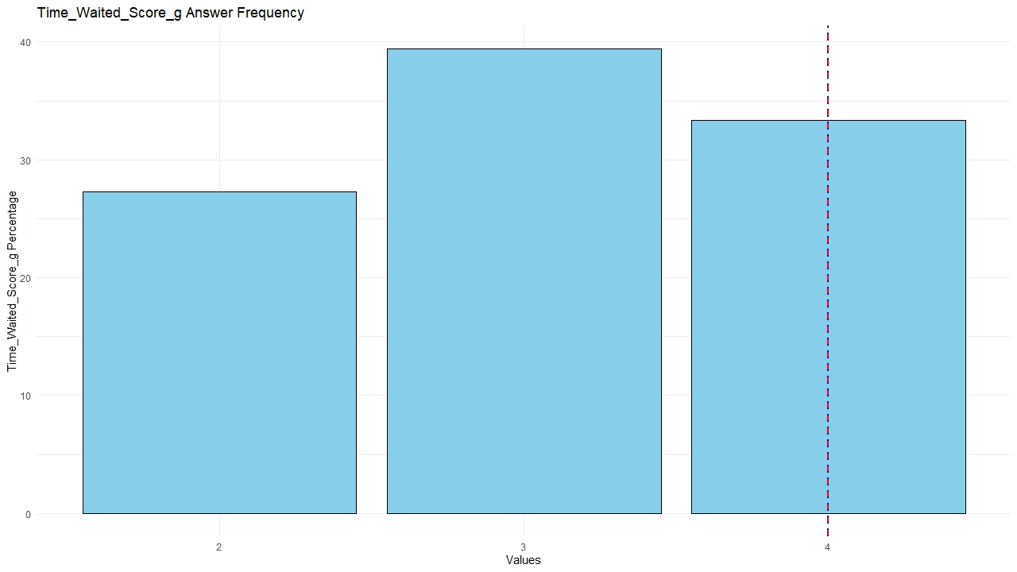
Αποτελέσματα ερωτηματολογίου(8)
Χρόνος αναμονής:
Μετρήσεις στη στάση: Ο χρόνος αναμονής στη στάση αξιολογήθηκε κυρίως με 3/5 από το 41,28% των συμμετεχόντων, υποδεικνύοντας μέτρια ικανοποίηση. Συνολικά, η μέση αξιολόγηση για τον χρόνο αναμονής είναι γύρω από το 3/5, υποδεικνύοντας ότι οι περισσότεροι συμμετέχοντες τον θεωρούν ικανοποιητικό, αλλά όχι εξαιρετικό.
Μετρήσεις στο λεωφορείο: Το 40% των χρηστών αξιολόγησε τον χρόνο αναμονής στη στάση με 3/5, γεγονός που υποδηλώνει γενική αποδοχή, αλλά και ανάγκη για βελτίωση της ταχύτητας εξυπηρέτησης ώστε να ανταποκρίνεται καλύτερα στις προσδοκίες των επιβατών.

Slide 39
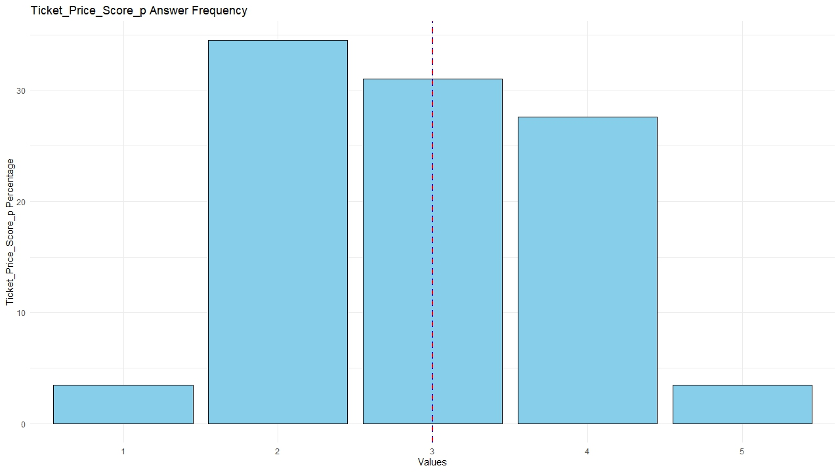

Αποτελέσματα ερωτηματολογίου(9)
Τιμή εισιτηρίου:
Μετρήσεις στη στάση: Η τιμή του εισιτηρίου για το λεωφορείο αξιολογήθηκε με 2/5 από το 34,3% των συμμετεχόντων, υποδεικνύοντας ότι αρκετοί τη θεωρούν χαμηλή σε σχέση με τις προσδοκίες τους. Αμέσως μετά, το 31,03% έδωσε βαθμολογία 3/5, δείχνοντας μέτρια ικανοποίηση με την τιμή.
Μετρήσεις στο λεωφορείο: Η τιμή του εισιτηρίου αξιολογήθηκε ως μέτρια, με το 39,2% των συμμετεχόντων να τη βαθμολογεί με 3/5. Αυτό υποδηλώνει ότι, ενώ αρκετοί χρήστες θεωρούν το κόστος ικανοποιητικό, εξακολουθεί να υπάρχει προσδοκία για περαιτέρω βελτίωση, ιδιαίτερα σε σχέση με την ποιότητα των παρεχόμενων υπηρεσιών.

Slide 40


Αποτελέσματα ερωτηματολογίου(10)
Γενική βαθμολογία:
Μετρήσεις στη στάση:Το 51,7% βαθμολόγησε το μέσο με 4/5, δείχνοντας γενική ικανοποίηση, ενώ μόλις το 3,45% έδωσε 5/5, υποδεικνύοντας πιο συγκρατημένες απόψεις.
Μετρήσεις στο λεωφορείο:Το 51,5% αξιολόγησε την εμπειρία χρήσης με 3/5 και το 36,36% με 4/5, δείχνοντας ικανοποίηση αλλά και προσδοκίες για βελτίωση της ποιότητας.

Slide 41


Αποτελέσματα ερωτηματολογίου(11)
Μέσος όρος για κάθε ερώτηση:
Μετρήσεις στη στάση:Η απόσταση της στάσης από την κατοικία είχε τον υψηλότερο μέσο όρο 4/5, το κόμιστρο βαθμολογήθηκε χαμηλότερα με 2,93/5, και ο χρόνος αναμονής έλαβε 3/5.
Μετρήσεις στο λεωφορείο:Η απόσταση της στάσης από την κατοικία συγκέντρωσε μέσο όρο 3,78/5, ενώ ο χρόνος αναμονής είχε τον χαμηλότερο μέσο όρο 3,06/5, δείχνοντας ανάγκη βελτίωσης. Οι βαθμολογίες εμφανίζουν μεγαλύτερη συνέπεια στις απόψεις των χρηστών.

Slide 42

ΣΥΜΠΕΡΑΣΜΑΤΑ-ΠΡΟΤΑΣΕΙΣ ΒΕΛΤΙΣΤΟΠΟΙΗΣΗΣ

Slide 43
ΣΥΜΠΕΡΑΣΜΑΤΑ-ΠΡΟΤΑΣΕΙΣ ΒΕΛΤΙΣΤΟΠΟΙΗΣΗΣ(1)
Συμπεράσματα:
Λειτουργία της στάσης Π. Μελά:
Αποτελεί κυρίως προορισμό, λόγω εγγύτητας σε εμπορικά κέντρα και υπηρεσίες.
Σημαντικές στάσεις επιβίβασης:
Οι στάσεις 009(Κεντρική Αφετηρία) και 022(Οδός Κ. Καρτάλη) είχαν τον υψηλότερο μέσο όρο επιβιβάσεων (5,5).
Κύριοι προορισμοί επιβατών:
Η στάση 096(Γεωπονική Σχολή) είχε τον υψηλότερο μέσο όρο αποβιβάσεων (10,5).
Προβλήματα προσβασιμότητας:
Παρκαρισμένα οχήματα στη στάση Π. Μελά δυσχέραναν την πρόσβαση.
Αξιολόγηση παραγόντων:
Ο χρόνος αναμονής βαθμολογήθηκε χαμηλά (3/5), ενώ η συνολική εμπειρία ήταν 3-4/5.

Slide 44

ΣΥΜΠΕΡΑΣΜΑΤΑ-ΠΡΟΤΑΣΕΙΣ ΒΕΛΤΙΣΤΟΠΟΙΗΣΗΣ(2)
Γενικά ο μέσος όρος των απαντήσεων ήταν περίπου ο ίδιος στη στάση και στο λεωφορείο:

Slide 45
ΣΥΜΠΕΡΑΣΜΑΤΑ-ΠΡΟΤΑΣΕΙΣ ΒΕΛΤΙΣΤΟΠΟΙΗΣΗΣ(3)
Ανασχεδιασμός δρομολογίων:
Ο ανασχεδιασμός δρομολογίων στοχεύει στη βελτίωση της εμπειρίας επιβατών και της αποδοτικότητας, χωρίς αύξηση κόστους. Οι πόροι συγκεντρώνονται σε γραμμές υψηλής ζήτησης, με αναδιάρθρωση για ταχύτερη εξυπηρέτηση. Ο δυναμικός προγραμματισμός με τεχνητή νοημοσύνη σχεδιάζει δρομολόγια σε πραγματικό χρόνο. Αυτό μειώνει τα άδεια δρομολόγια και το κόστος, βελτιώνοντας την εξυπηρέτηση.

Slide 46

ΠΑΡΑΡΤΗΜΑ

Slide 47
Ιστοσελίδα μελέτης
Στην παρακάτω ιστοσελίδα μπορούν να βρεθούν όλα τα έγγραφα, τα αποτελέσματα καθώς και οι υπολογισμοί που πραγματοποιήθηκαν σε όλα τα στάδια της εργασίας:
https://pavlosgkougkoulis.github.io/Urban_Transport_Systems_Project/

Slide 48
ΕΥΧΑΡΙΣΤΟΥΜΕ ΓΙΑ ΤΗΝ ΠΡΟΣΟΧΗ ΣΑΣ!

